Slide 1


Slide 2
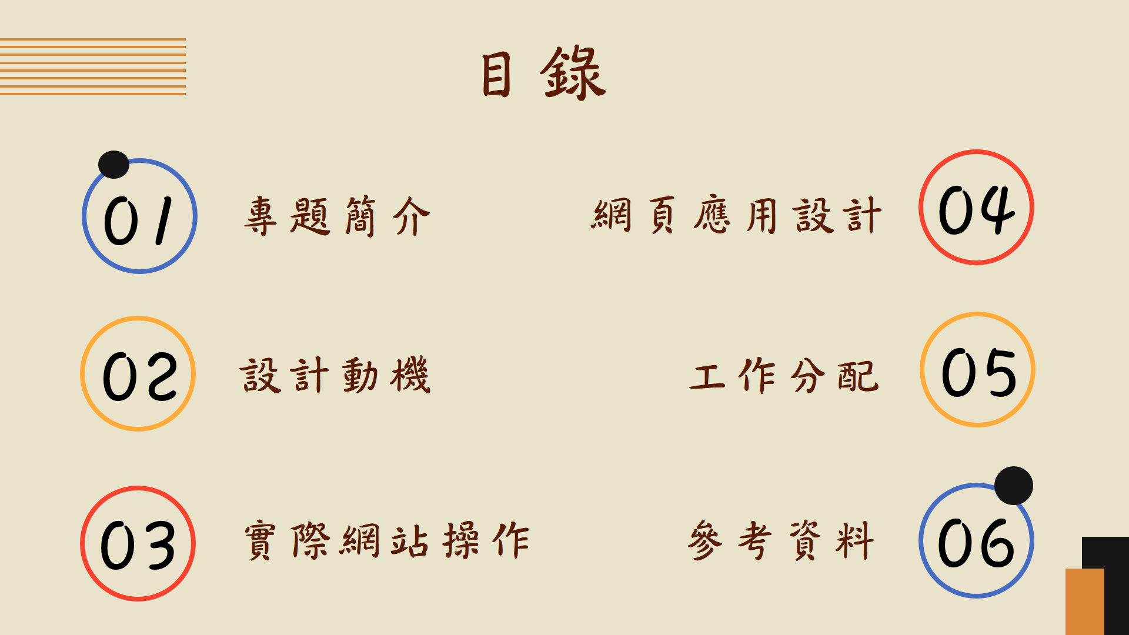

Slide 3
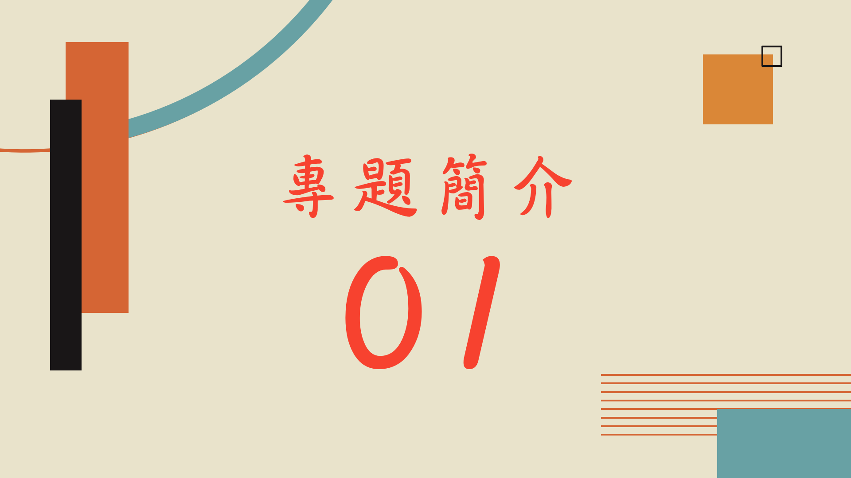

Slide 4
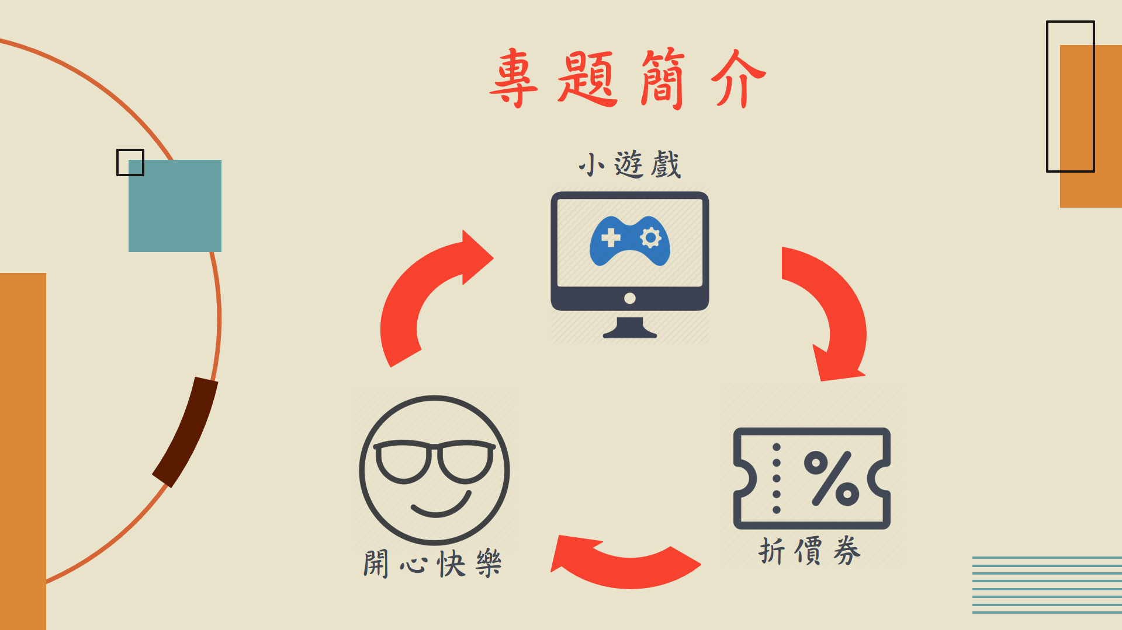
Notes:
透過趣味小遊戲，賺取更好的折扣獎勵。
透過排行榜查看其他會員的分數，讓排名刺激遊戲慾望
製作3款小遊戲，依照分數高低取得相對價值的折價券，訪客及會員都可以玩(但訪客無法使用折價券及排行榜)
遊戲部分會在網站demo的時候詳細介紹

Slide 5
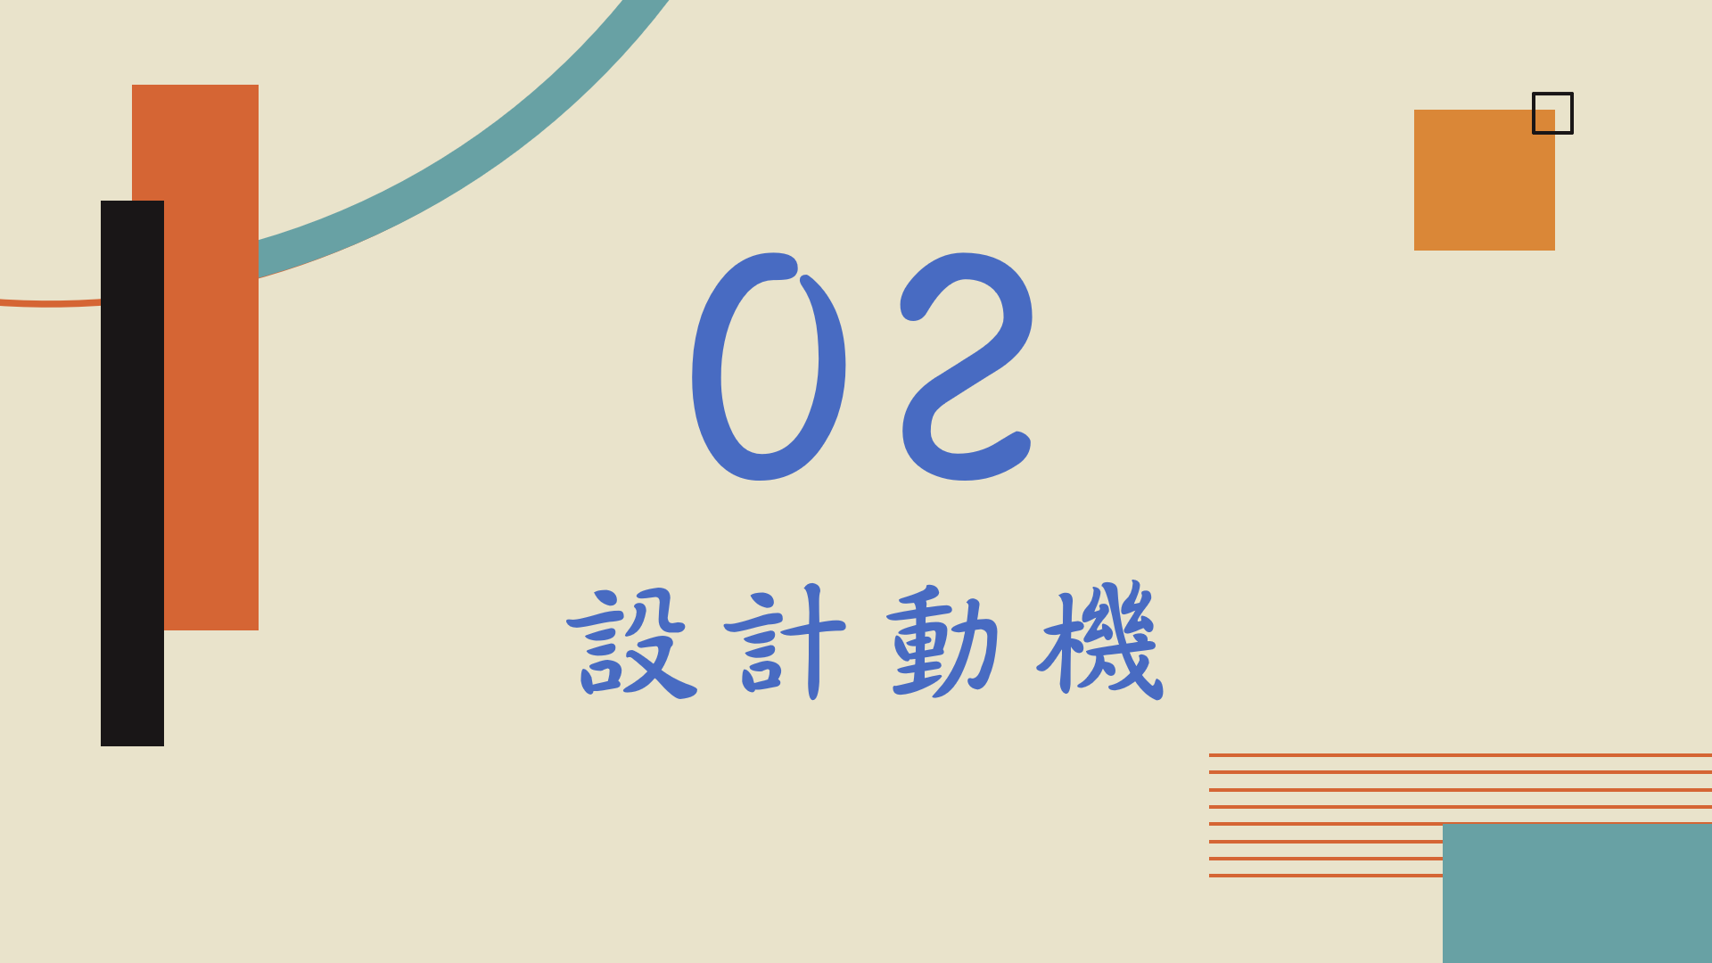

Slide 6
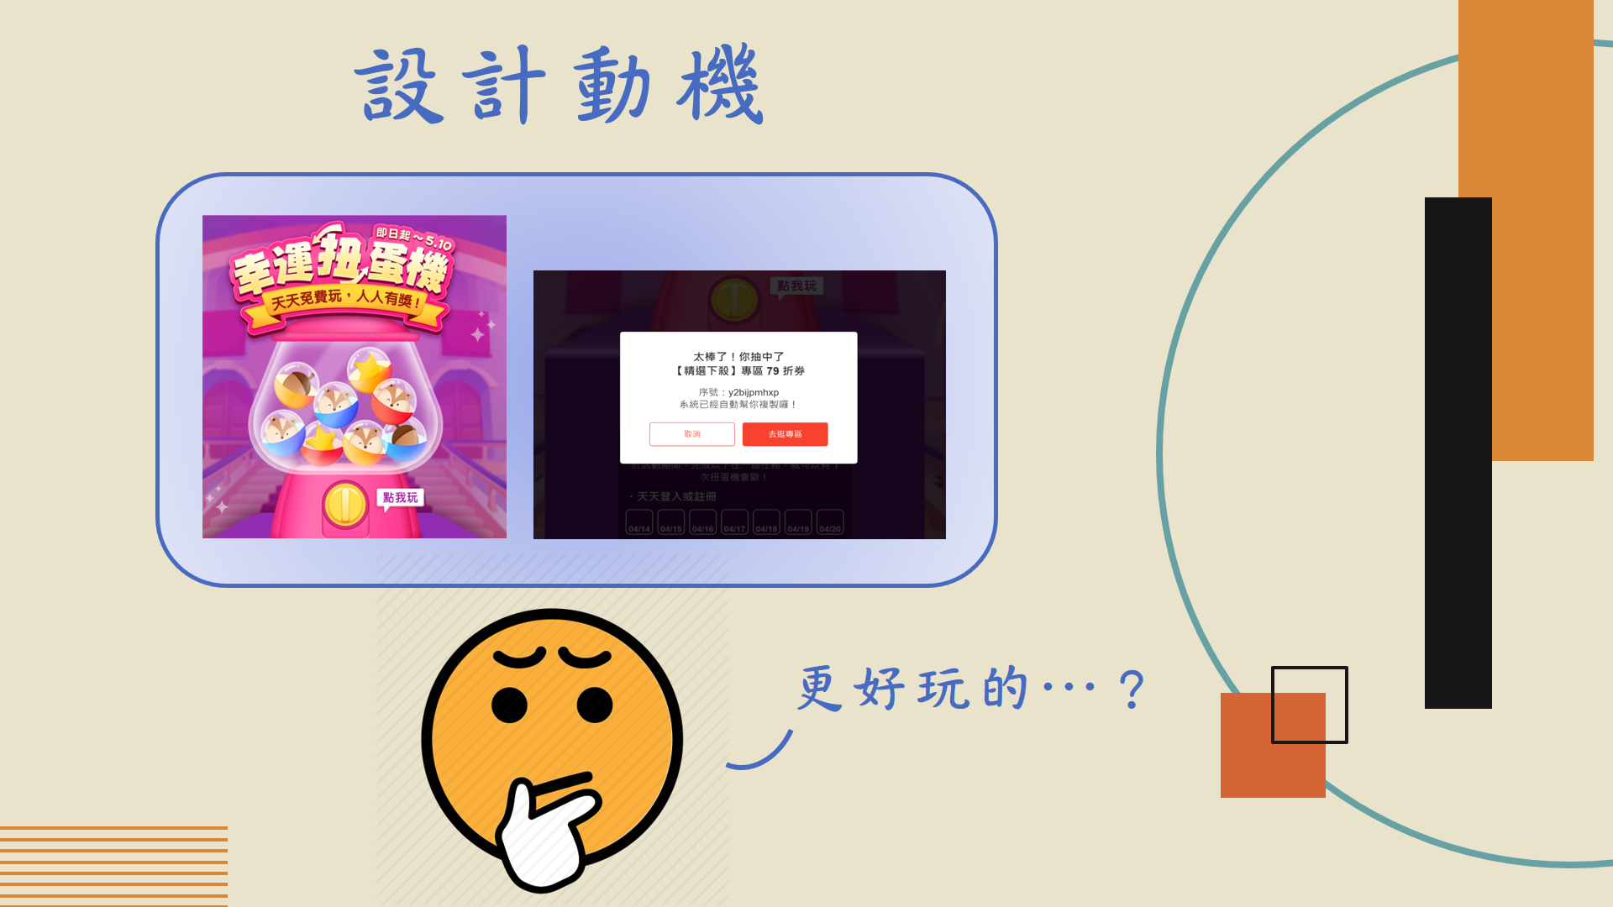
Notes:
在上一次報告時，我們在觀看松果網頁時，發現使用者只能透過扭蛋機贏得折價券。這個遊戲，不僅方法簡單又無趣，另外，其他網購網頁也是透過機率式的抽取遊戲給使用者折價券。因此，我們想要藉由能多個小遊戲，讓會員有更高參感且可以讓他們感到有趣，同時也可以為自己的荷包減少一些負擔。

Slide 7
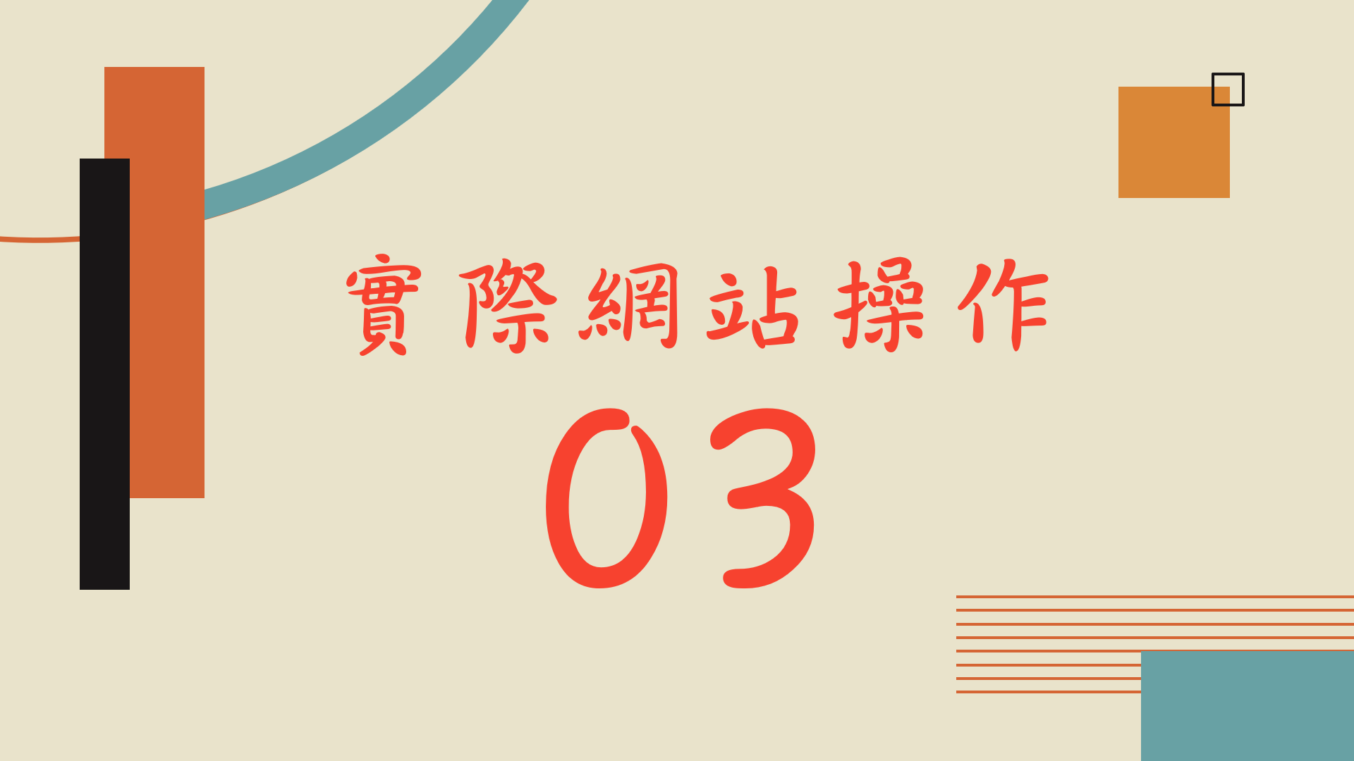

Slide 8
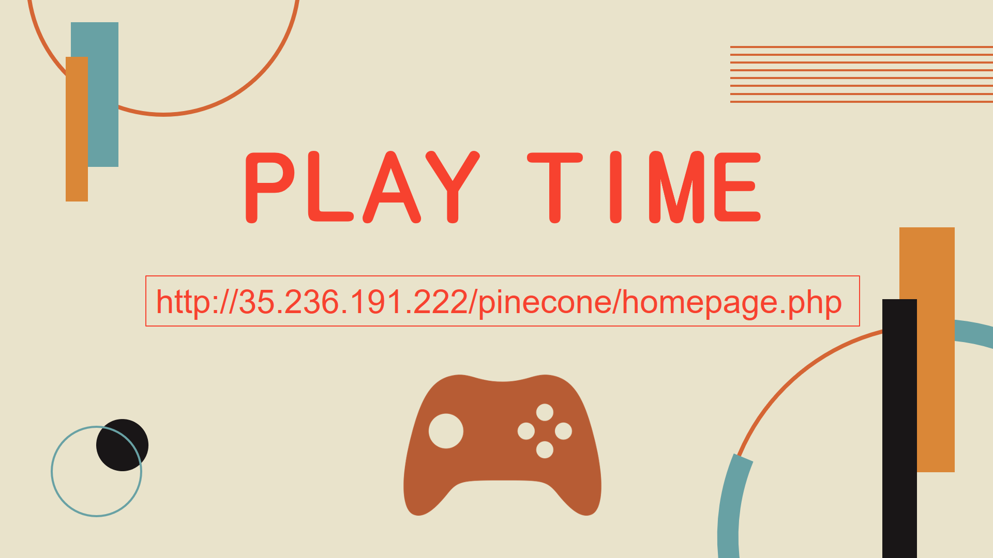
Notes:
螢幕比例125% http://35.236.191.222/pinecone/homepage.php

Slide 9
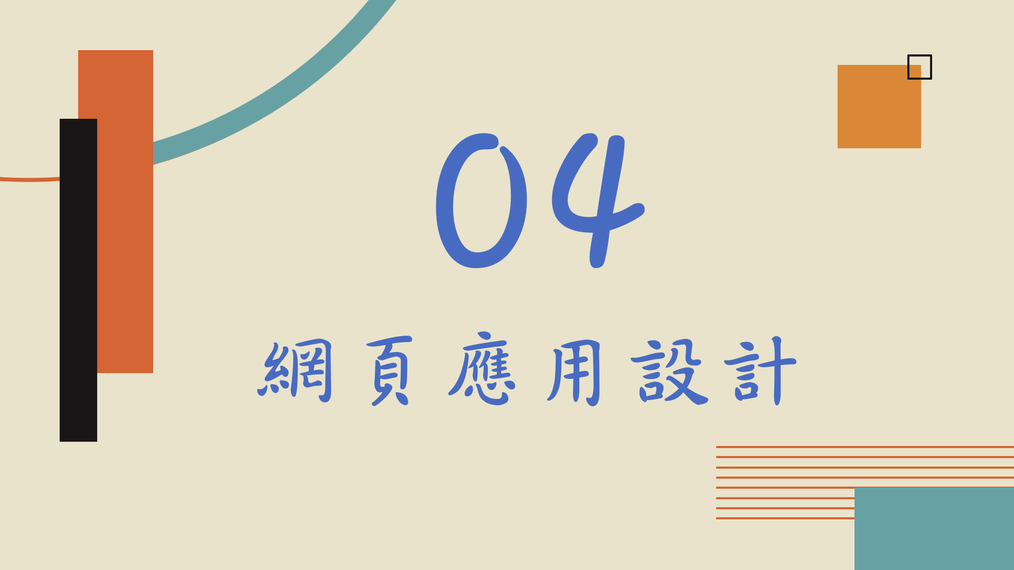

Slide 10
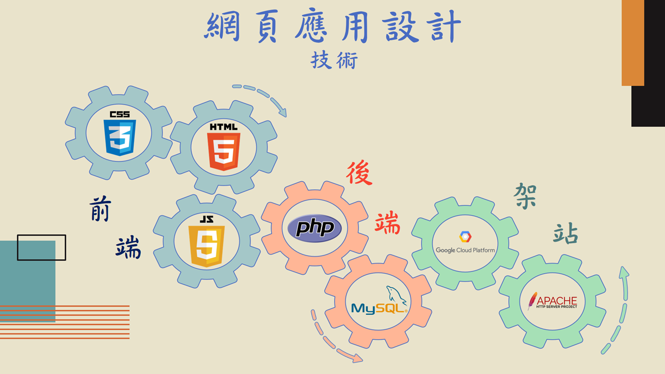

Slide 11
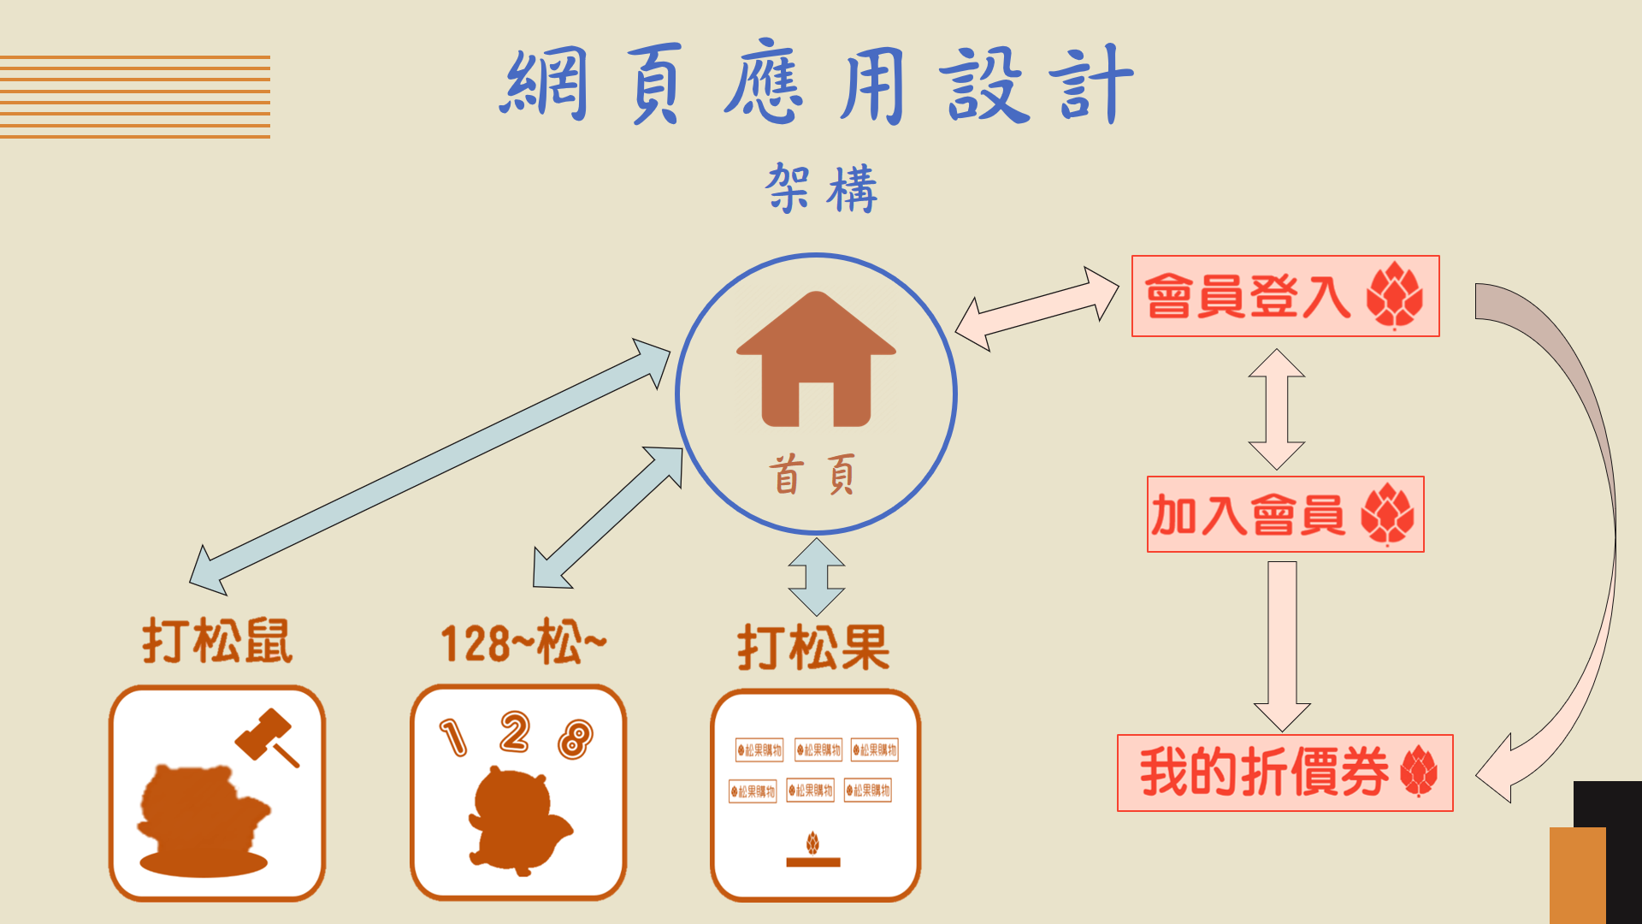

Slide 12
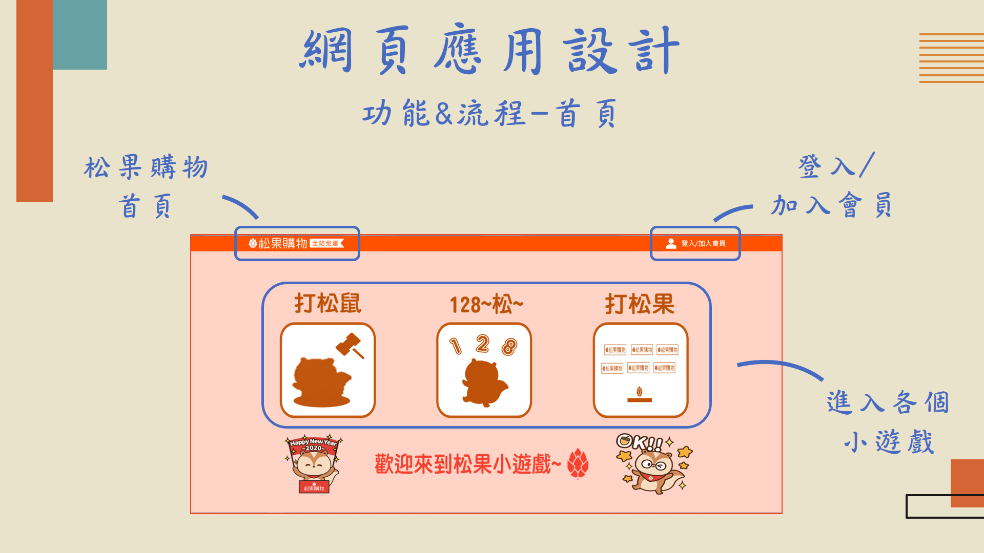

Slide 13
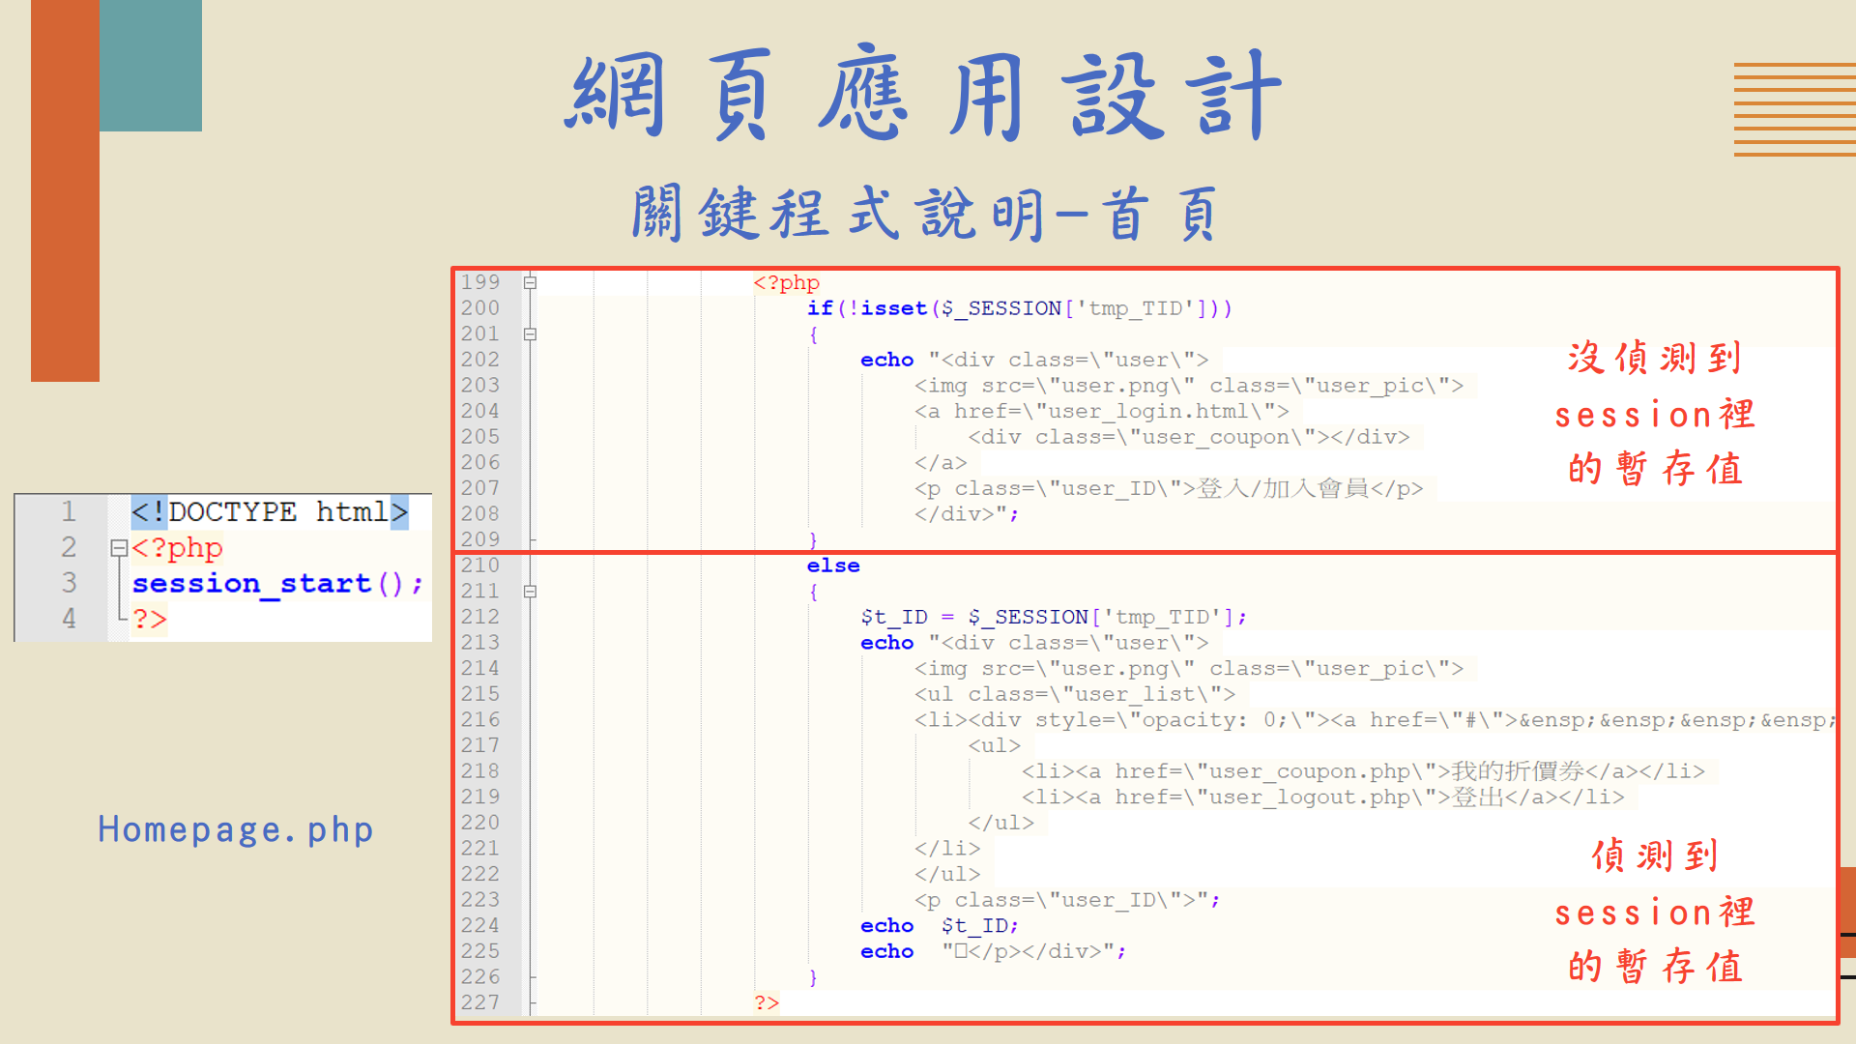

Slide 14
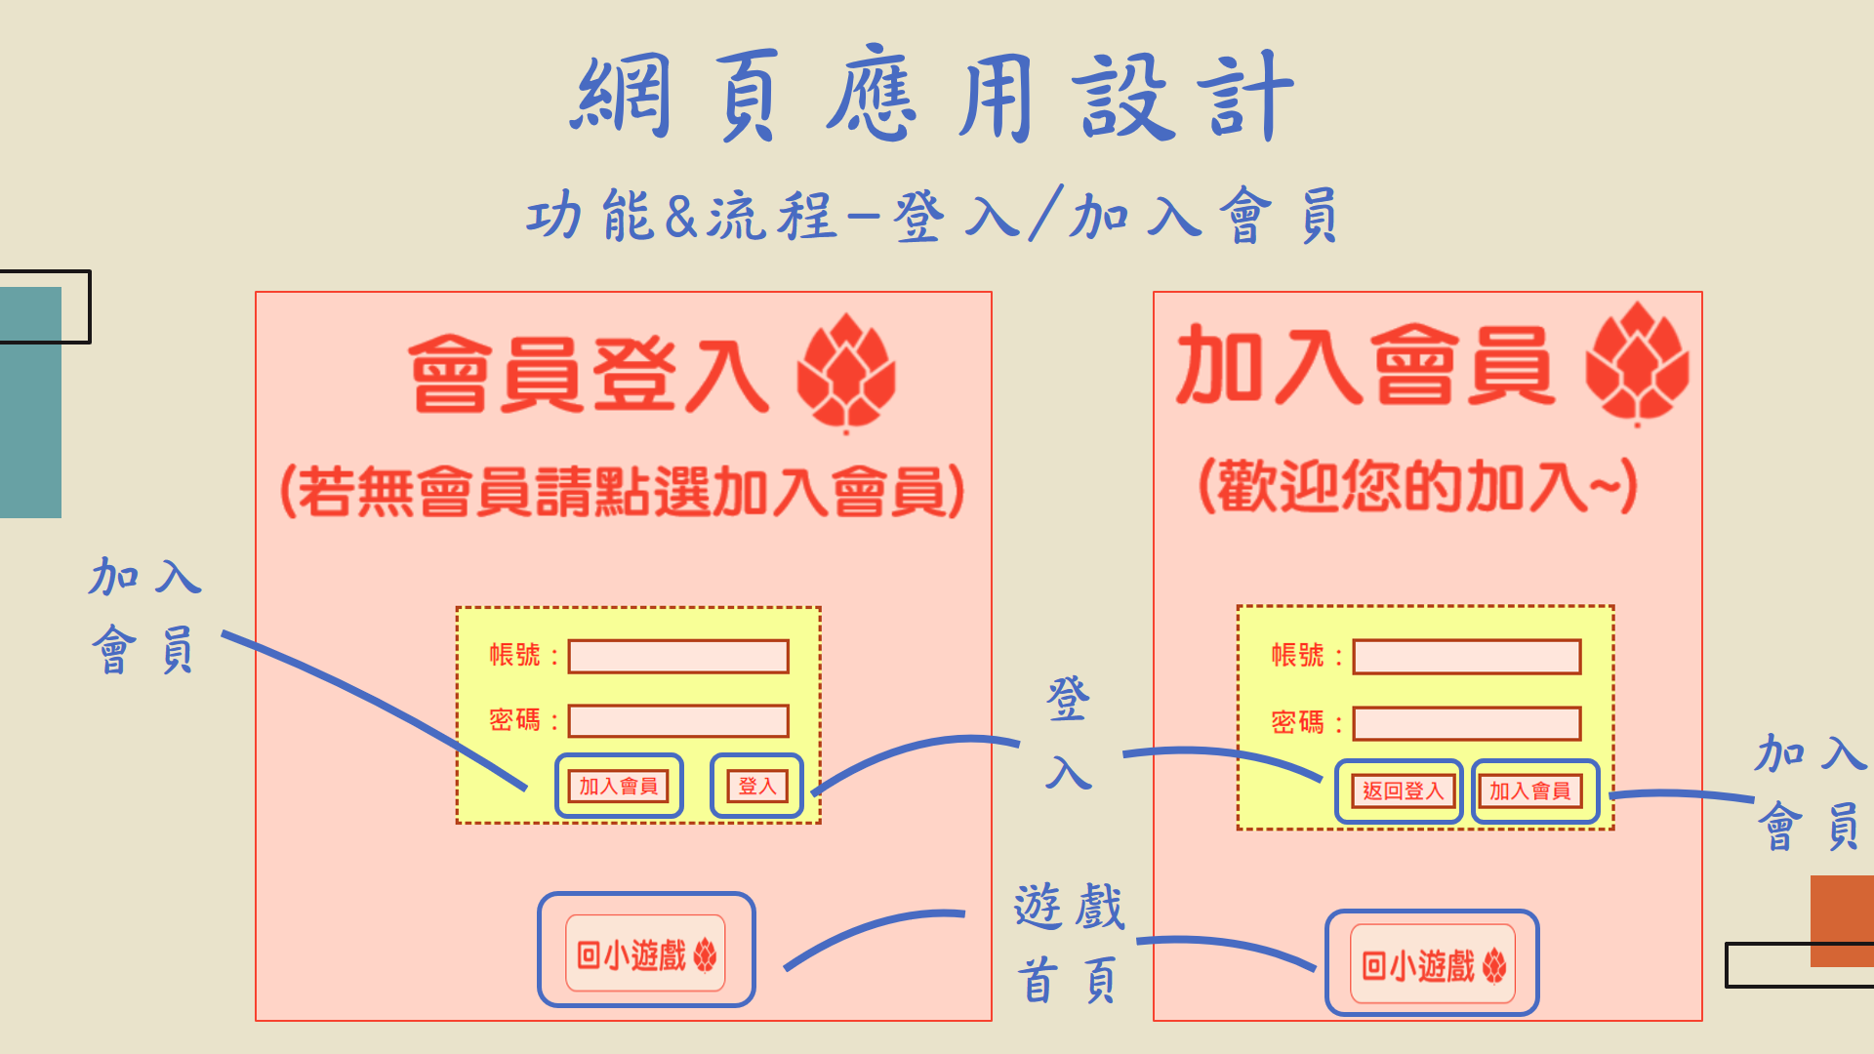

Slide 15
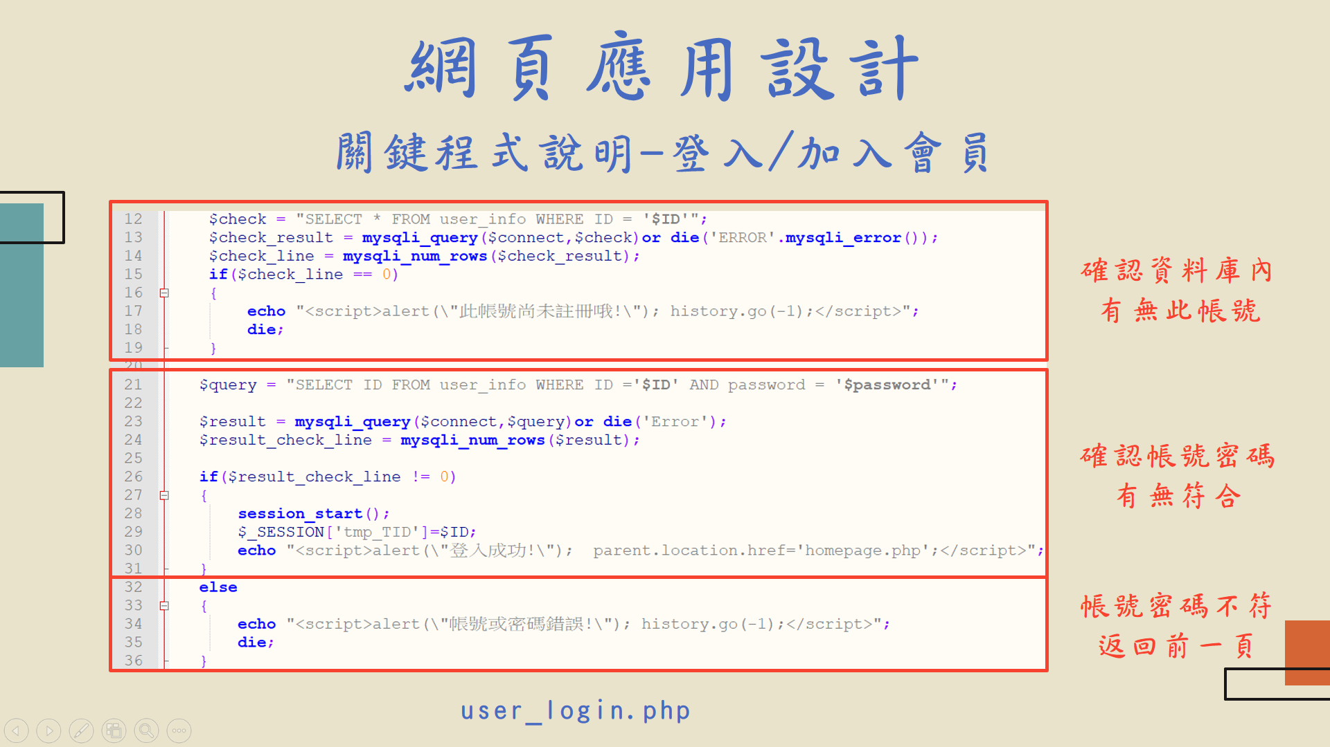

Slide 16
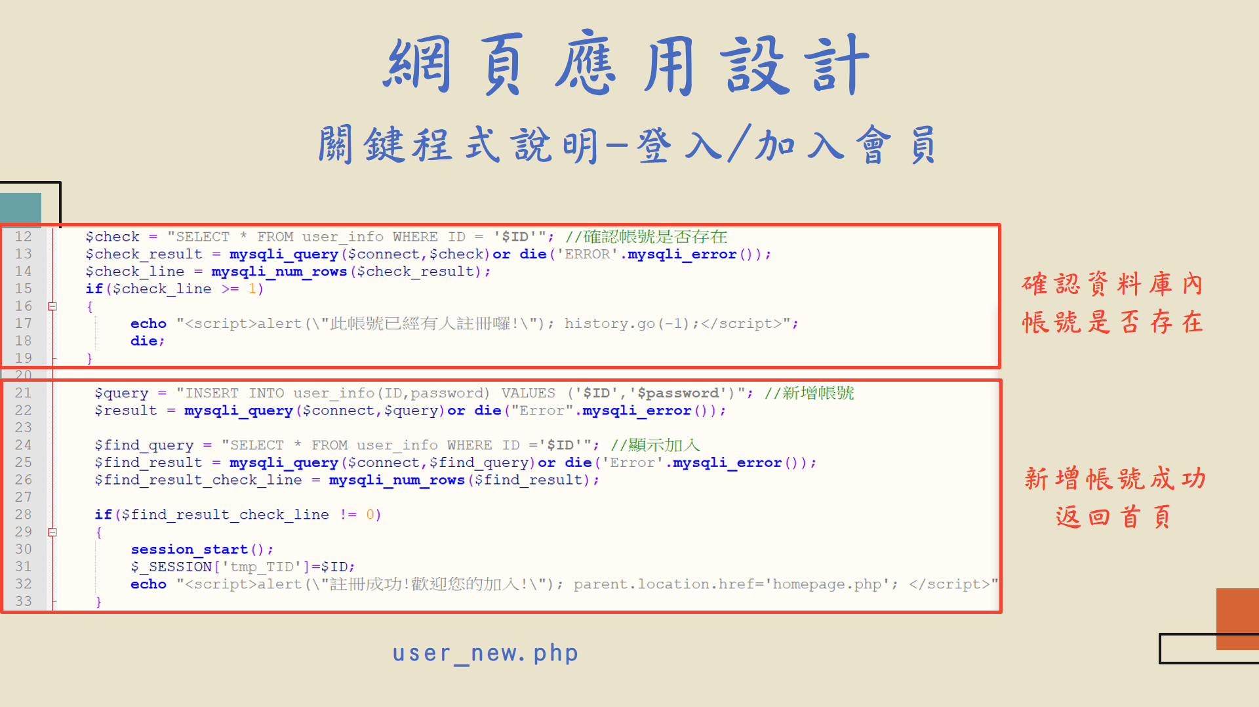

Slide 17
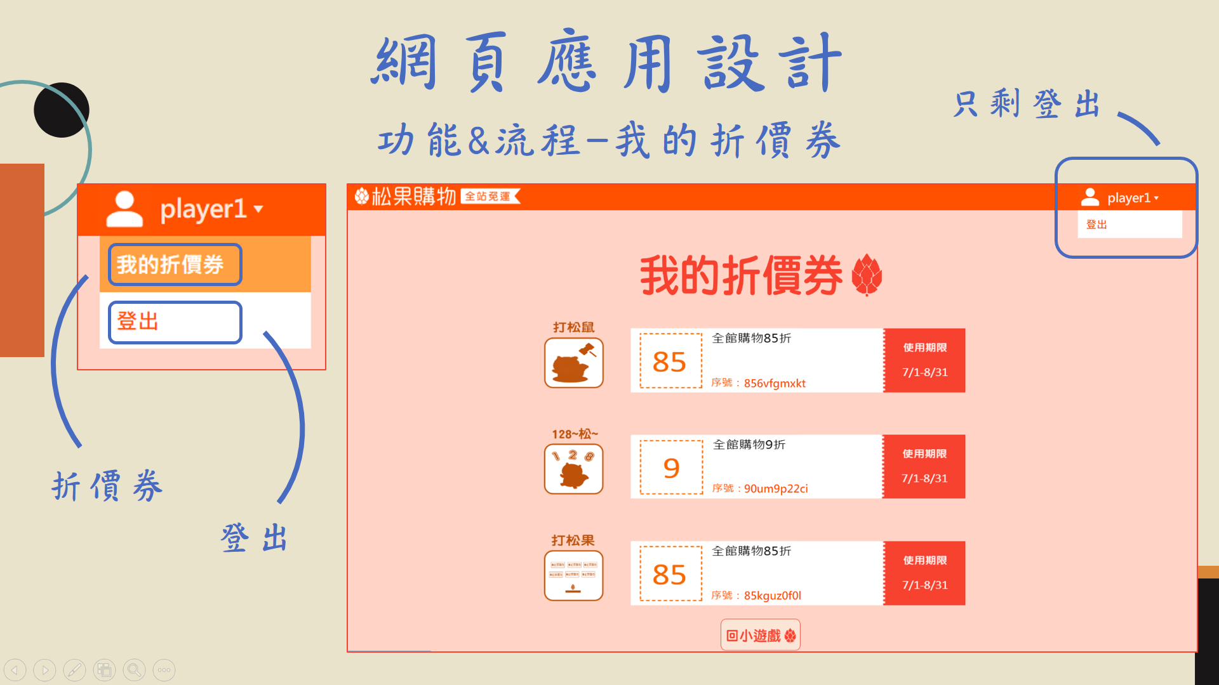
Notes:
利用老師在lab04 bonus的技巧

Slide 18
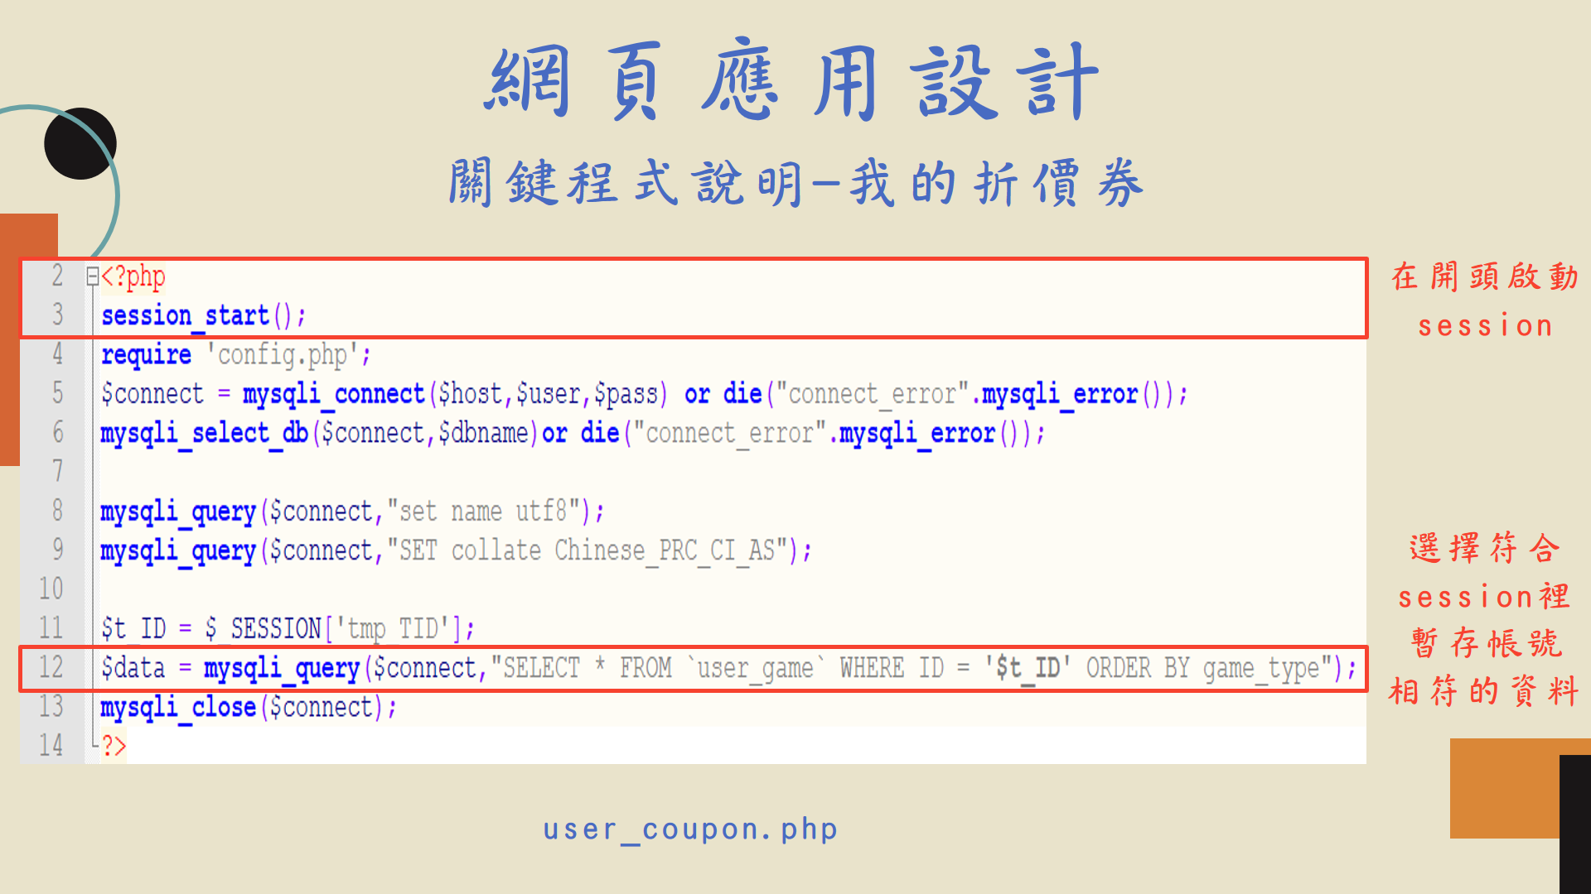

Slide 19
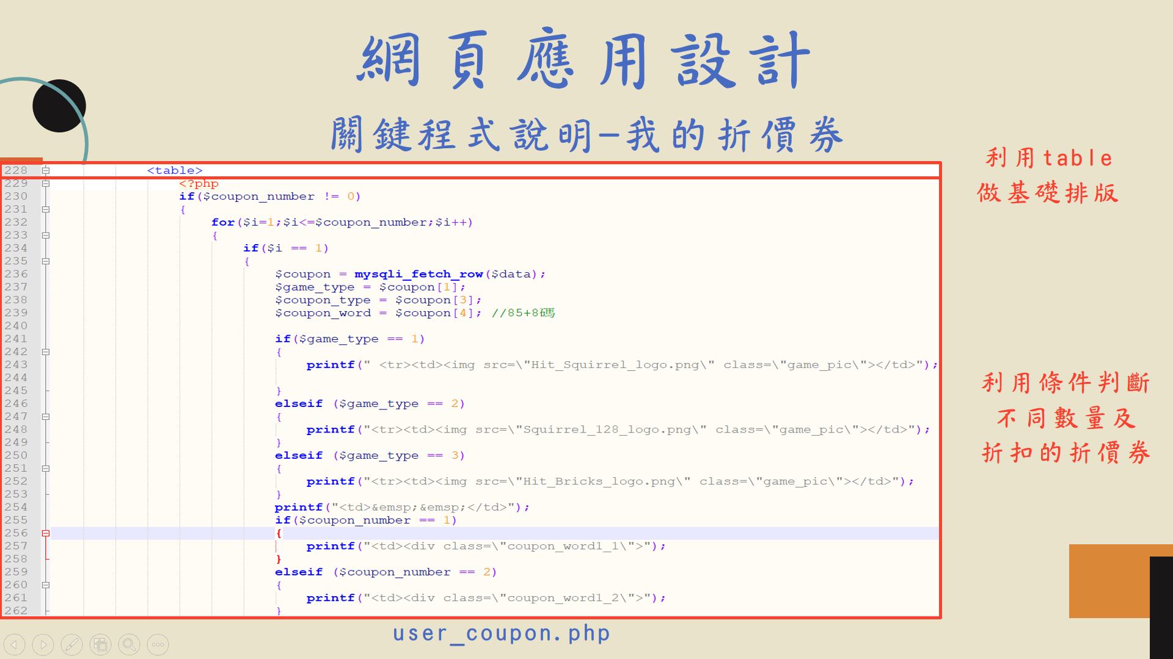

Slide 20
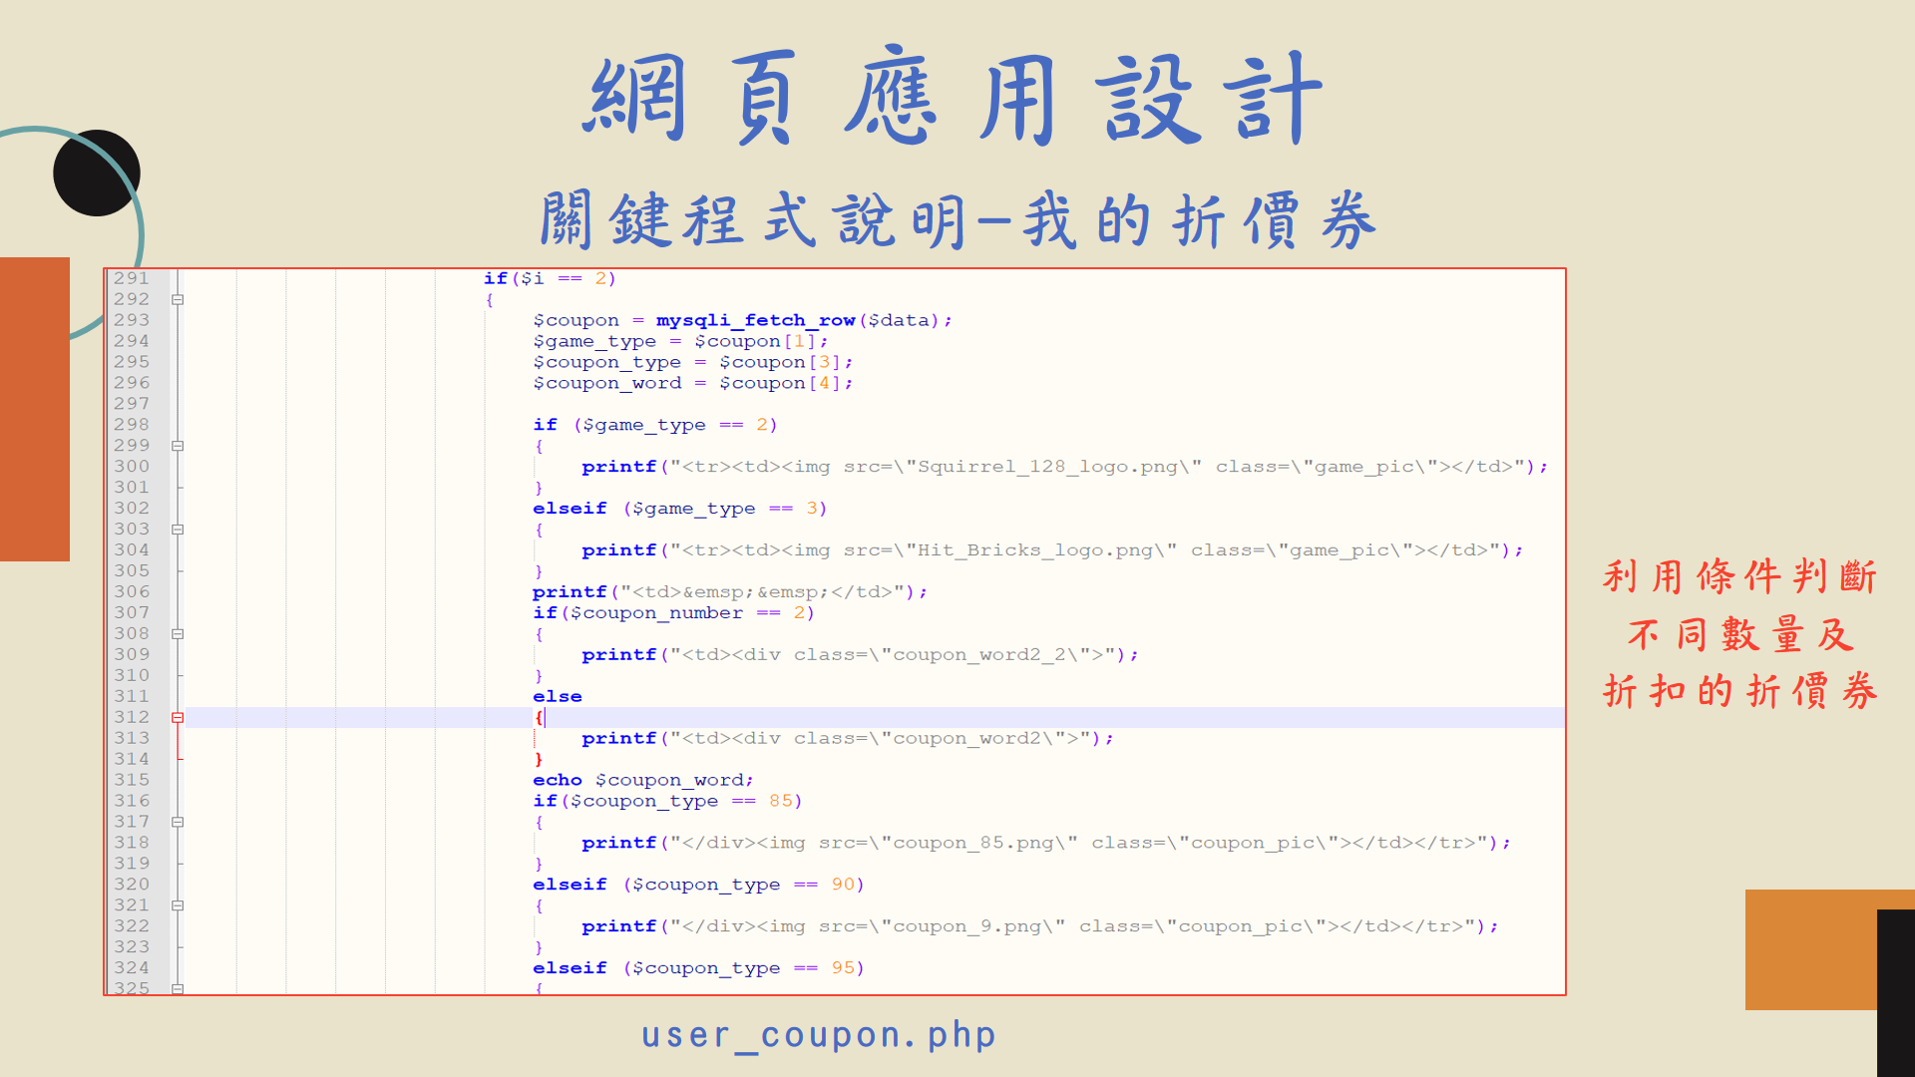

Slide 21
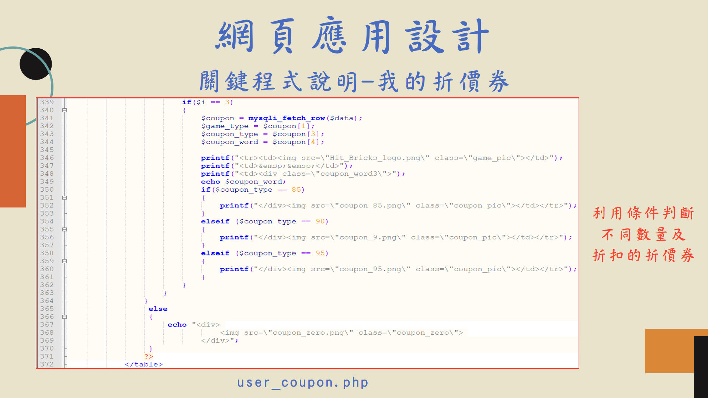

Slide 22
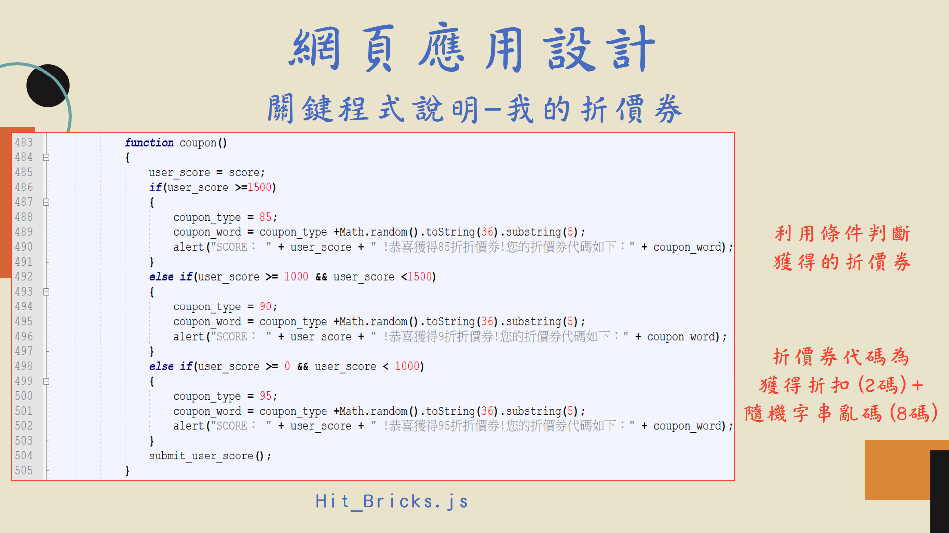
Notes:
每個遊戲裡都有這個函式 3.66兆個組合

Slide 23
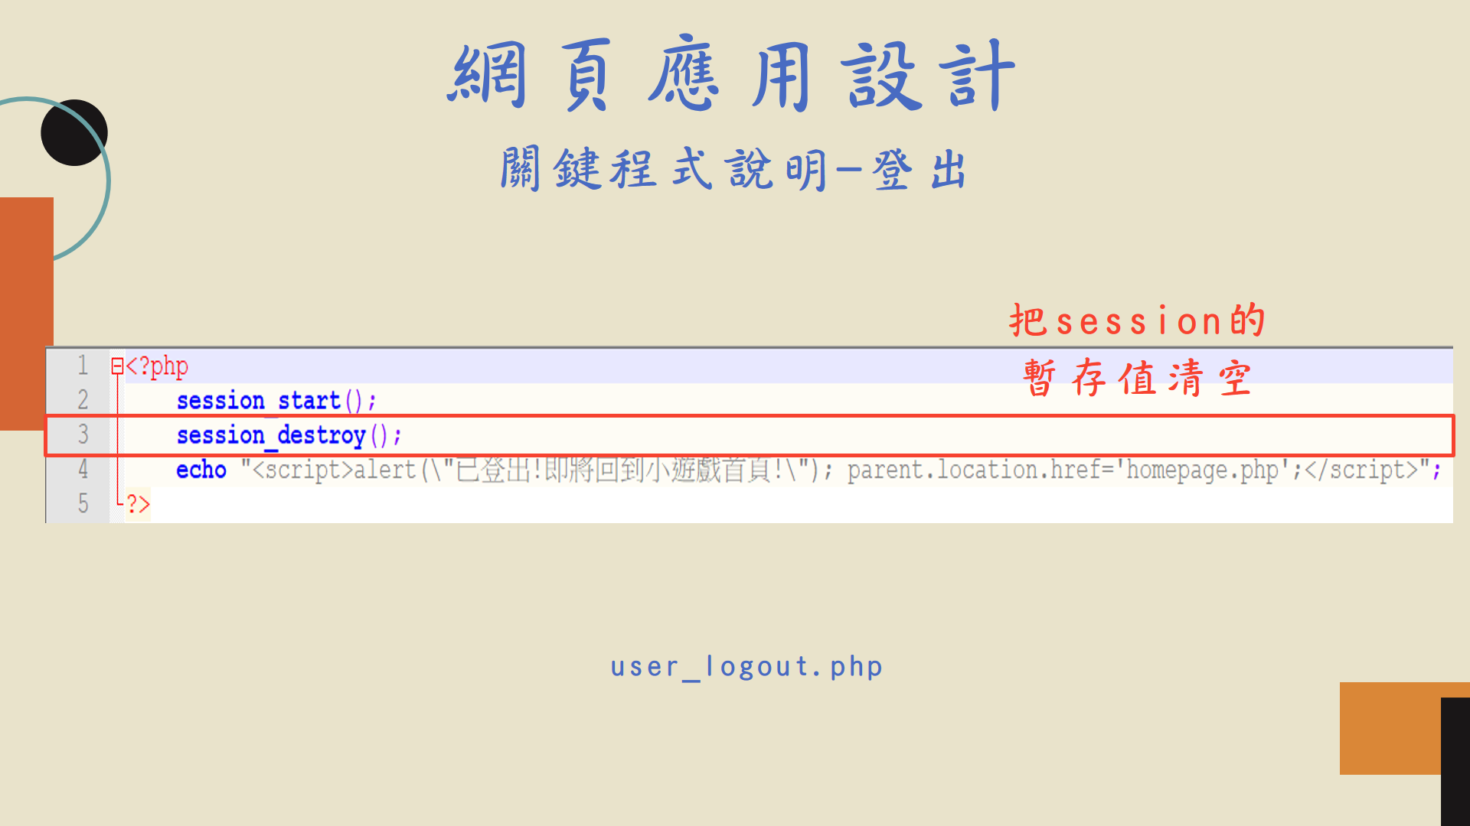

Slide 24
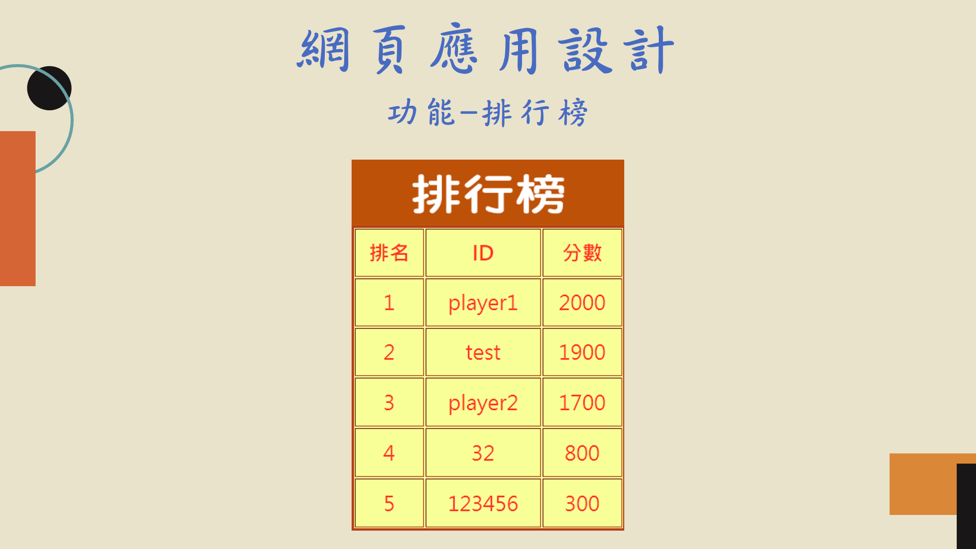

Slide 25
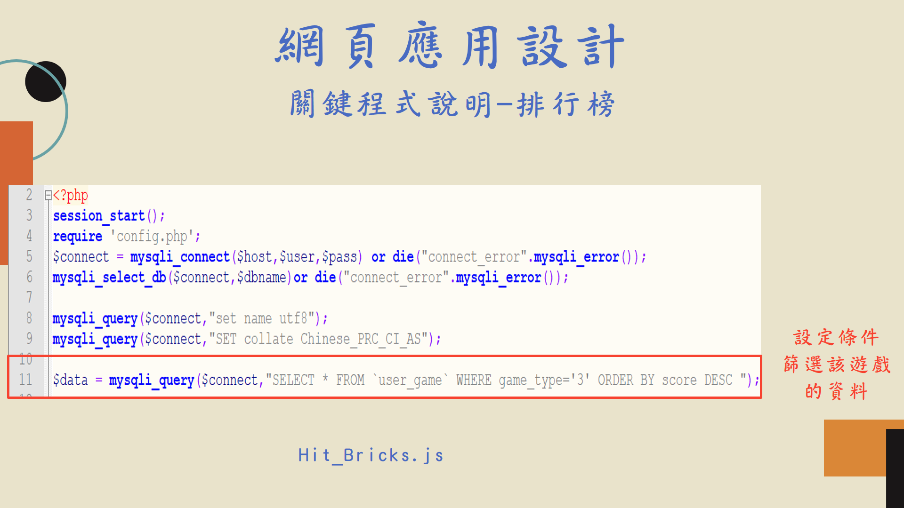

Slide 26
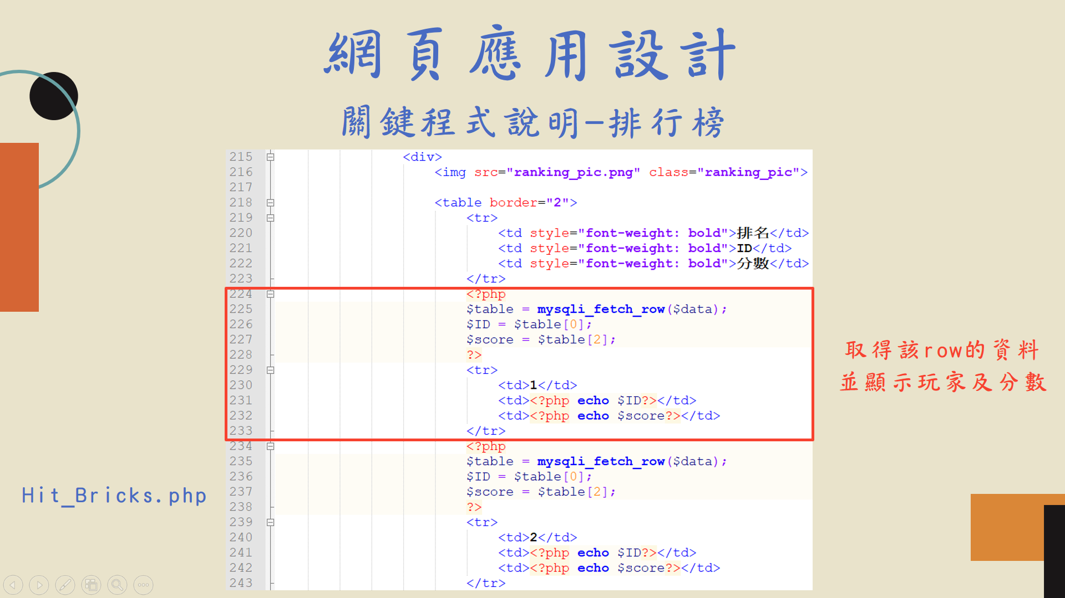

Slide 27
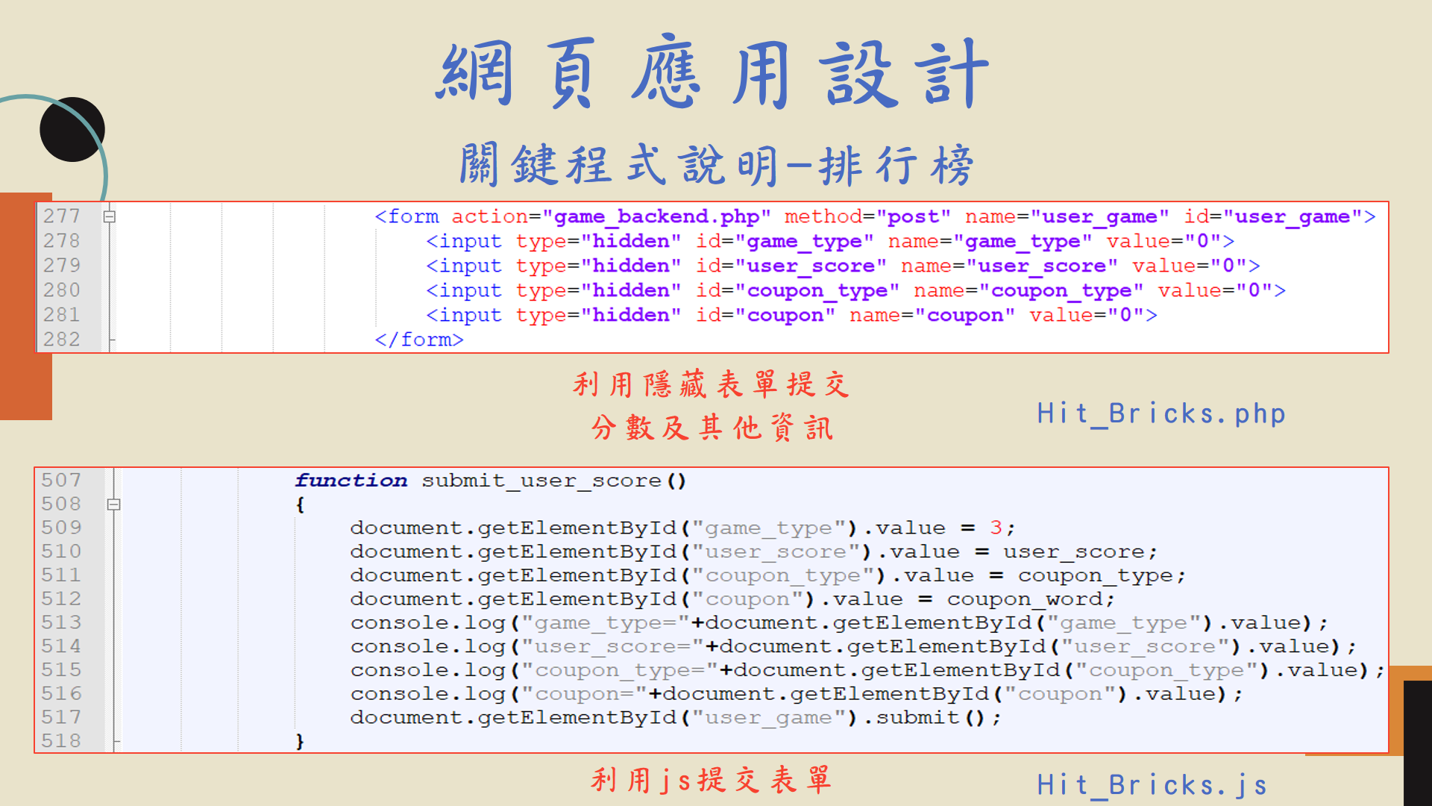

Slide 28
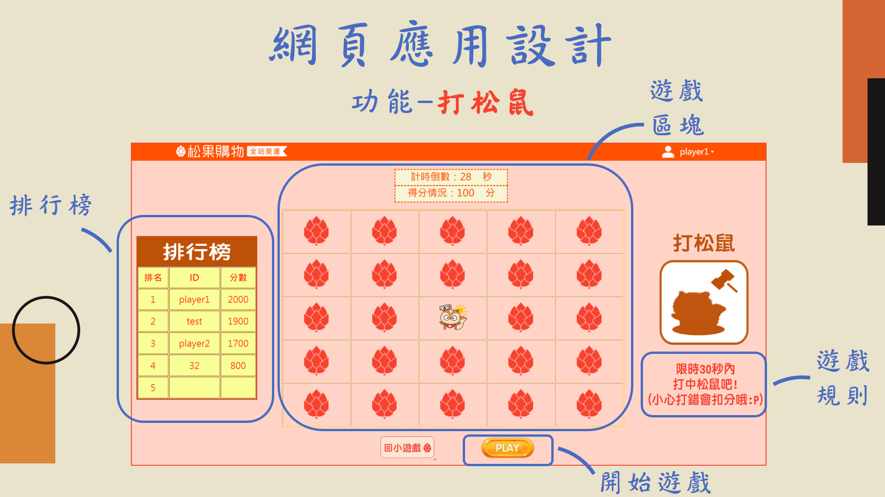

Slide 29
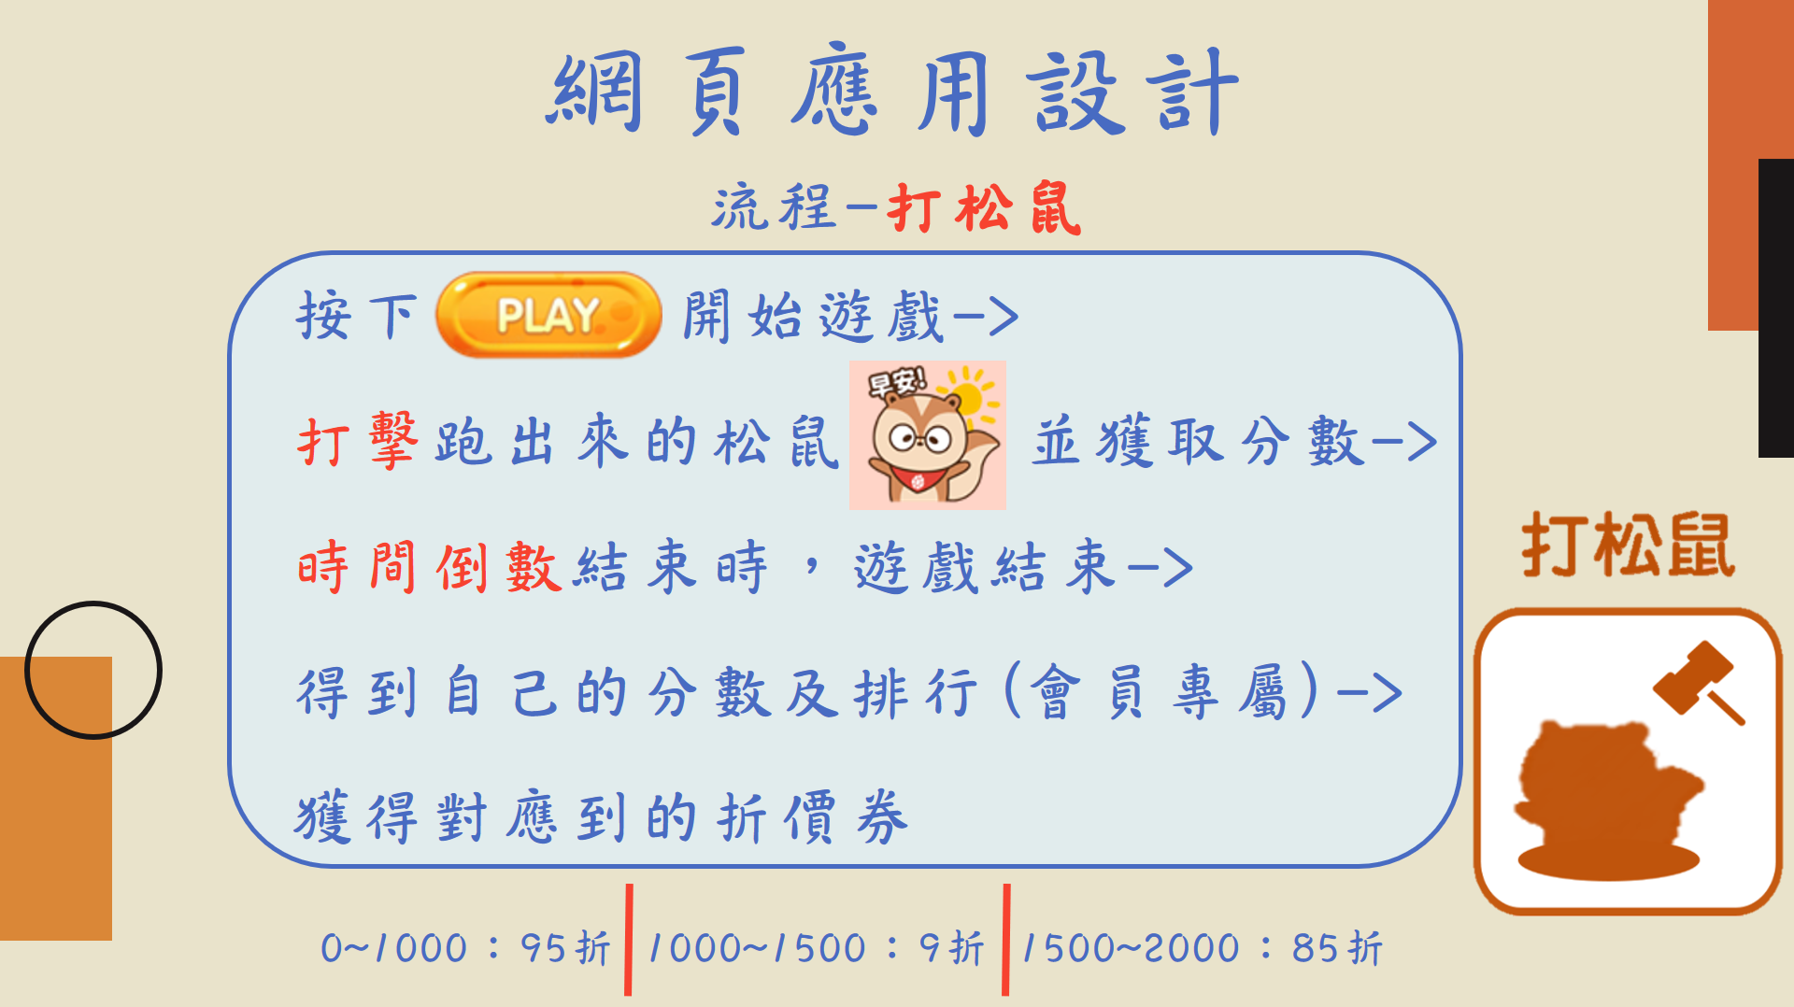

Slide 30
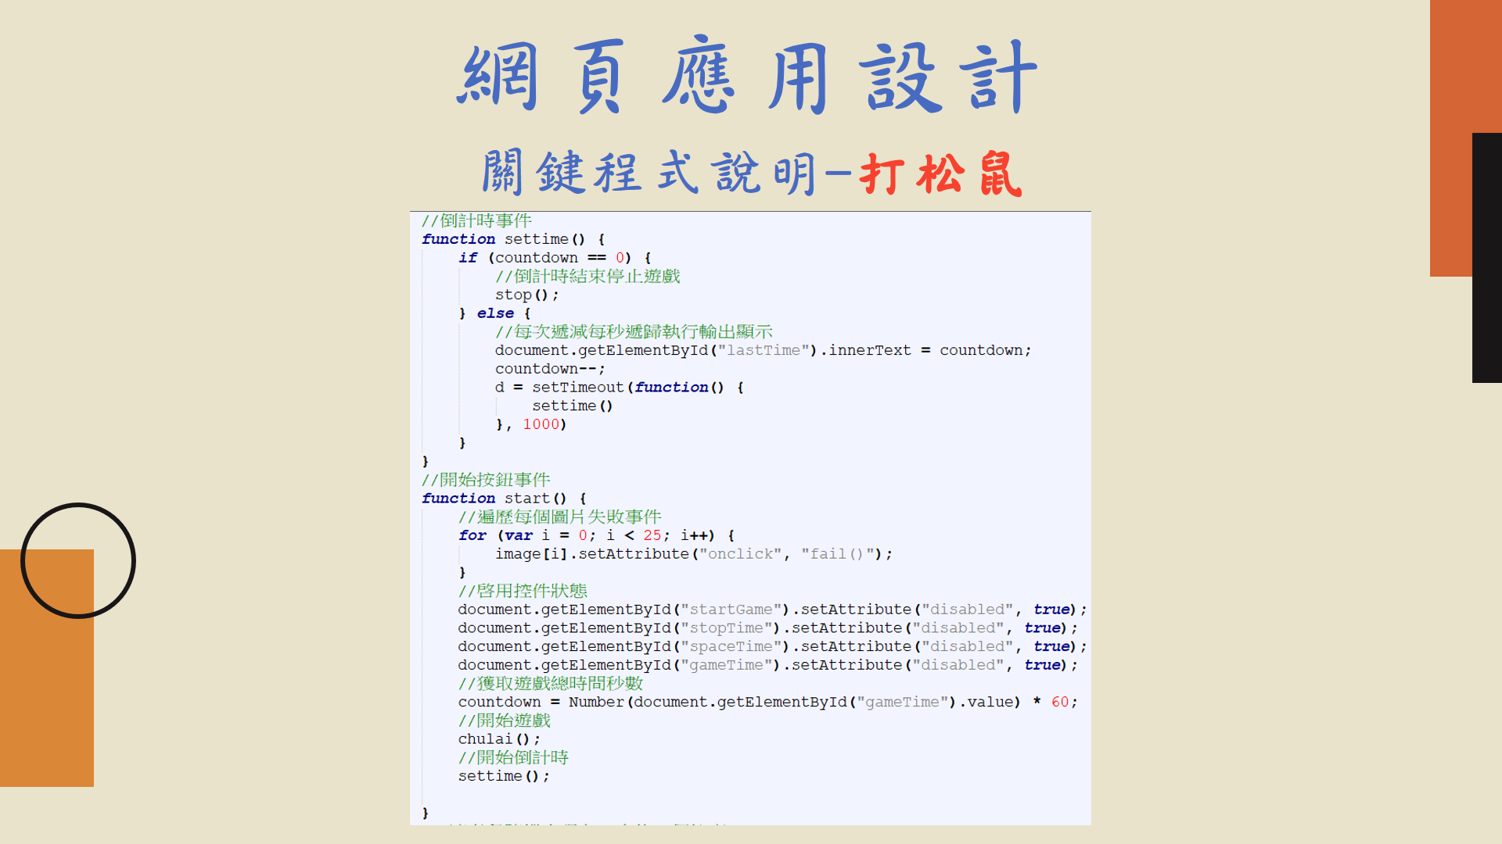
Hit_Squirrel.js

Slide 31
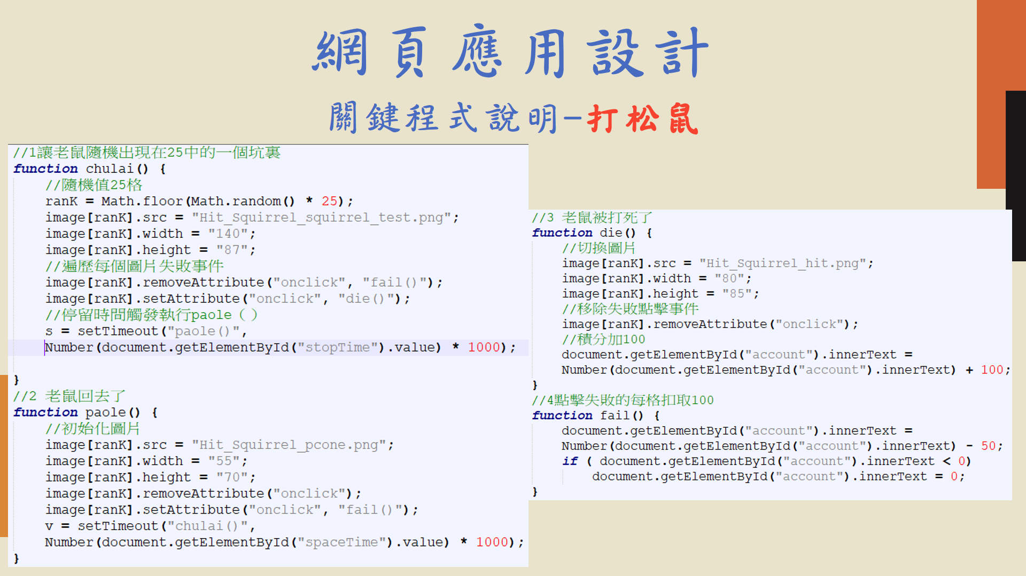
Hit_Squirrel.js

Slide 32
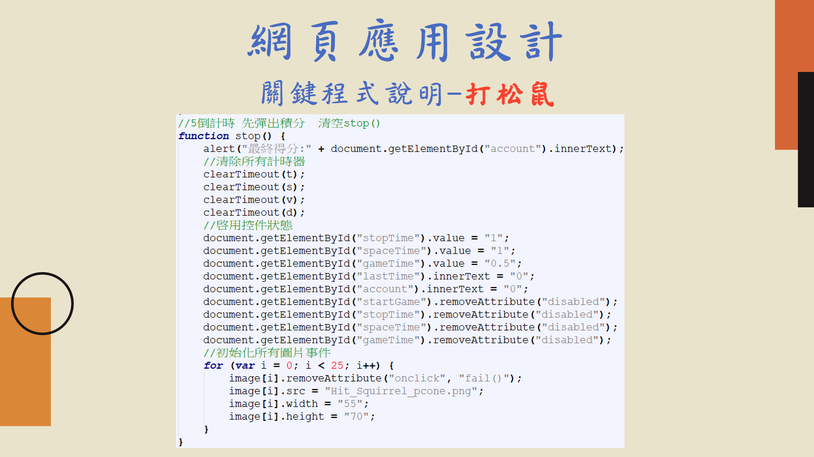
Hit_Squirrel.js

Slide 33
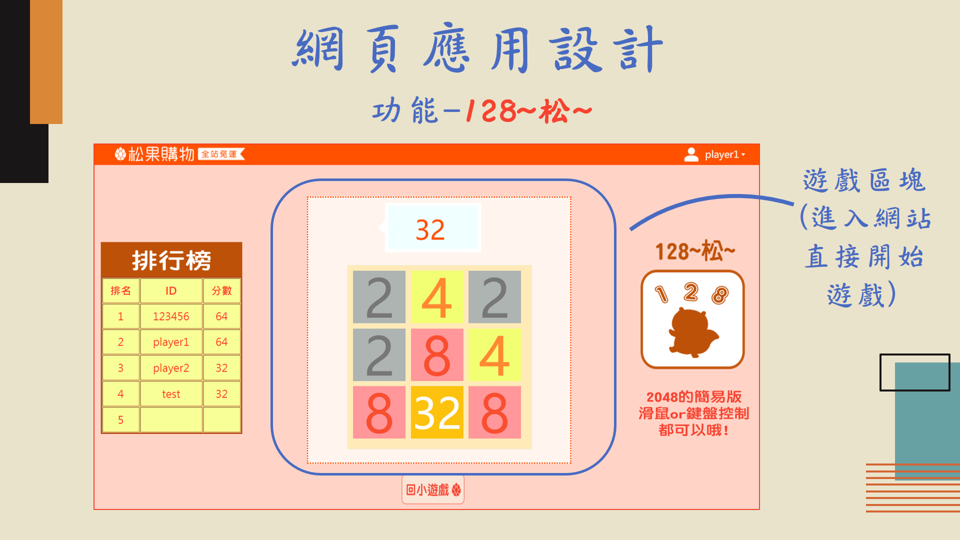

Slide 34
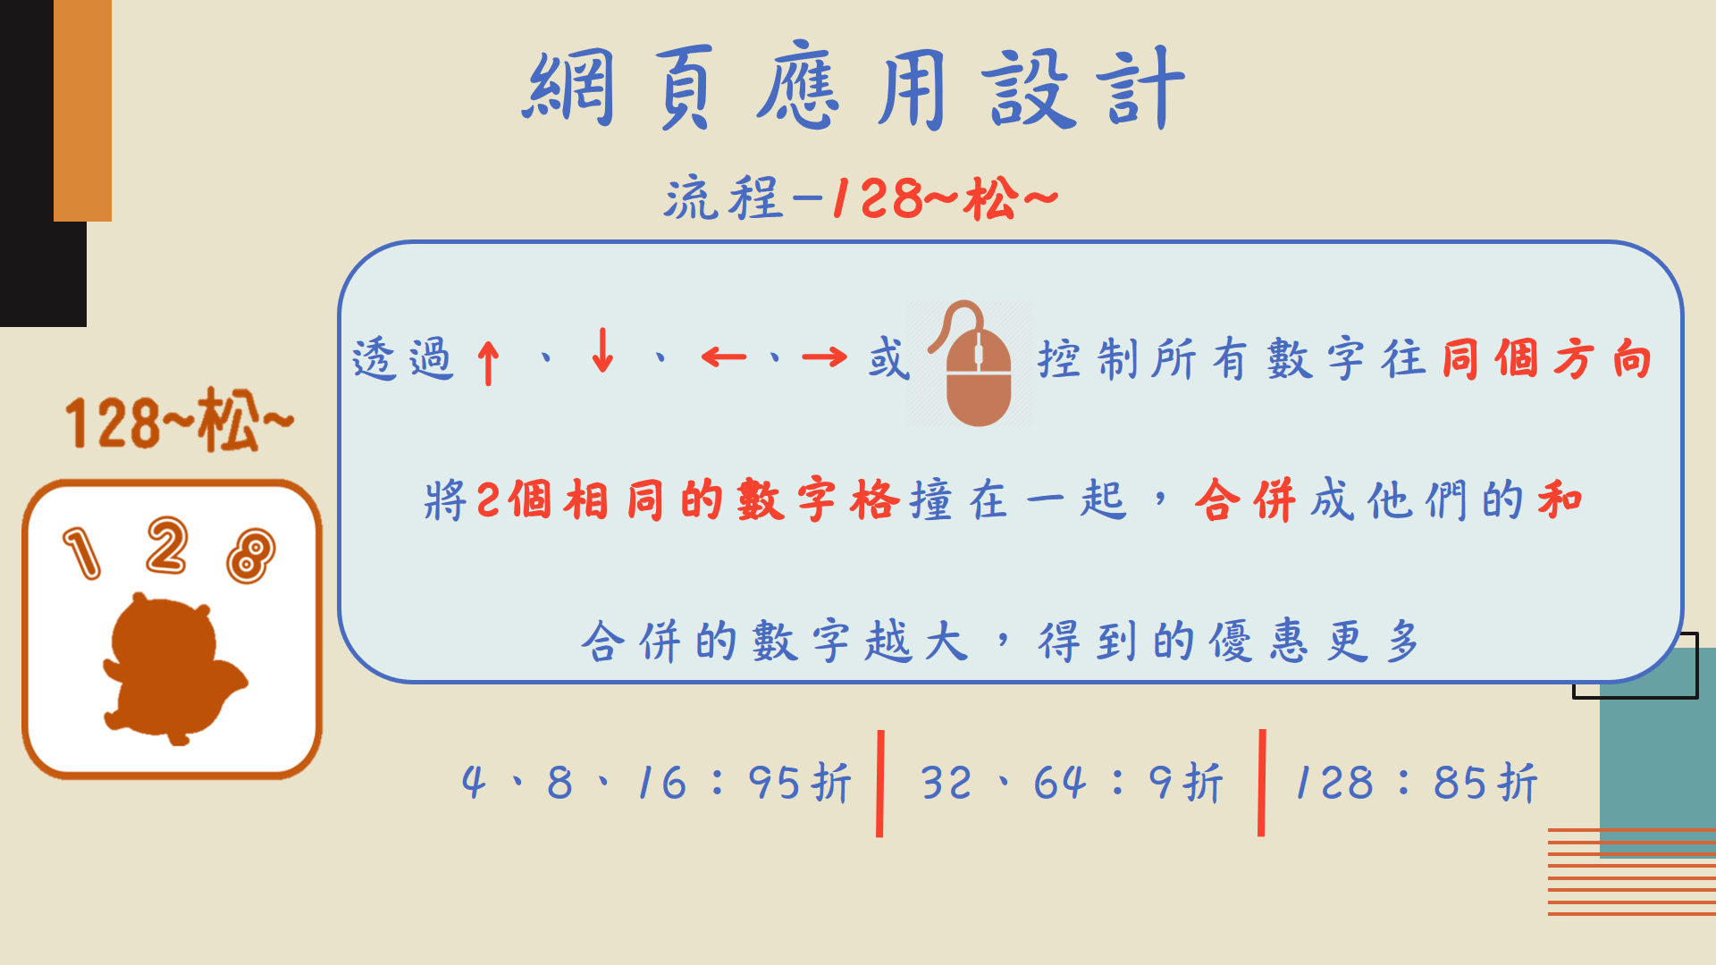

Slide 35
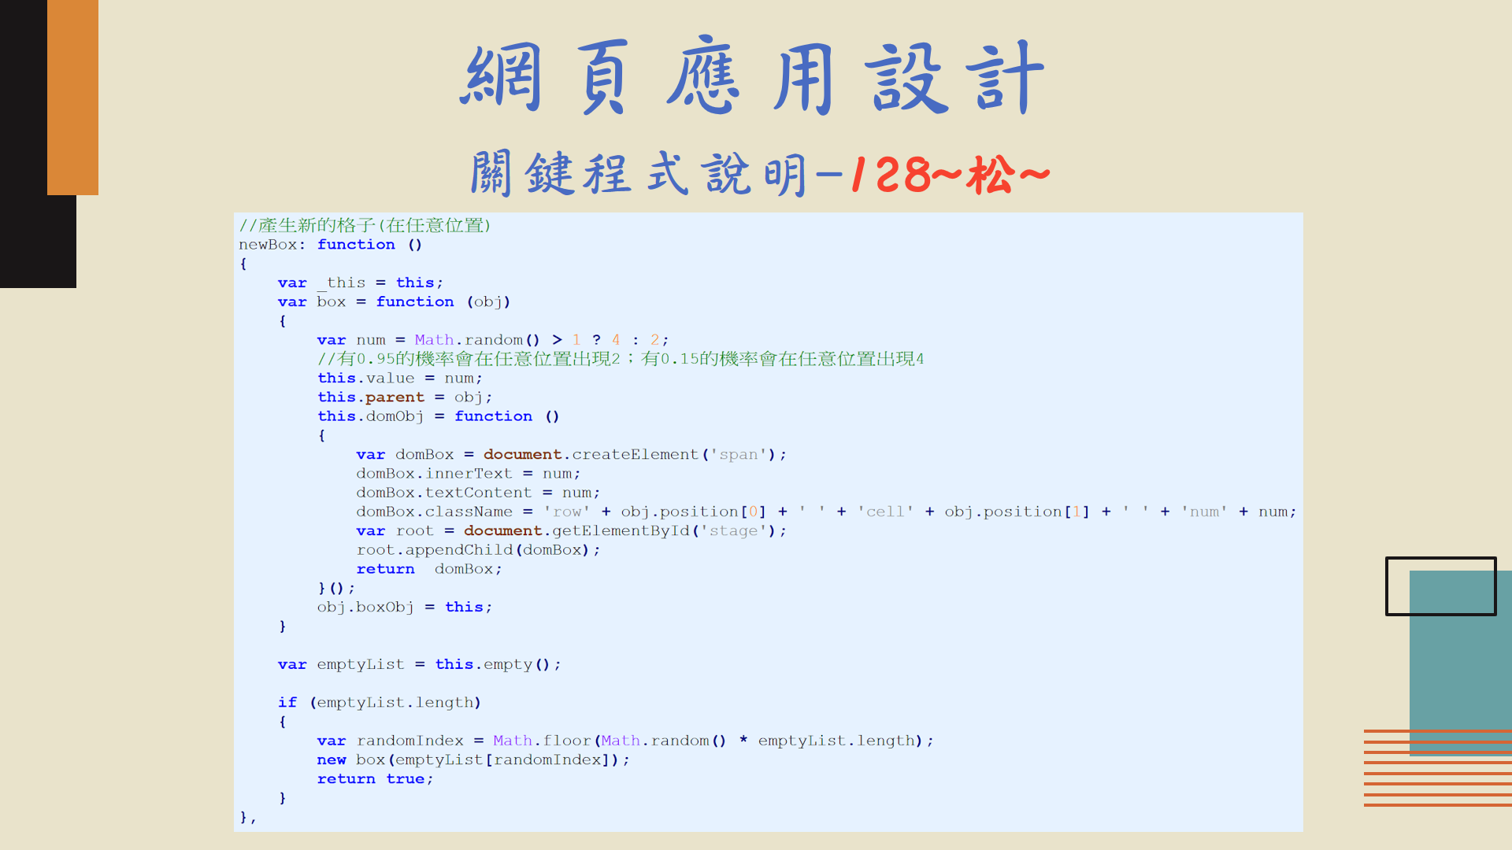
Squirrel_128.js
Notes:
newBox是用來產生新的數字，在這裡為了方便統計還有提供一個更公平的遊戲環境，我把原本的程式碼修正成每個新出現的數字格一定是2。
美產生一個新的數字格，newBox也寫入有關於這個新產生的數字格的內容，例如，位置、值

Slide 36
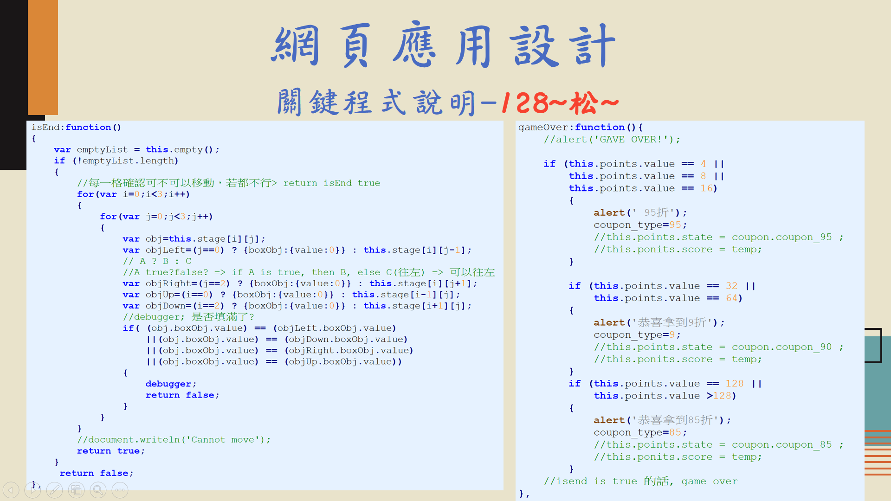

Squirrel_128.js
Notes:
isEnd用來初步判斷是否為死局，他會先判斷整個9宮格是不是滿的。
如果滿了，isEnd會看上下左右，4個方向中，有沒有一樣的數字。
如果有一樣的數字，就代表遊戲可以繼續下去，isEnd會return false。
如果9宮格是滿的，且是死局的話，isEnd會return true，便會根據顯示的score給優惠券。
不同：gameover 因為我們會根據最大的數字格發放優惠券，所以gameover裡，我用了if條件式，然後根據不同的條件，顯示不同的alert

Slide 37
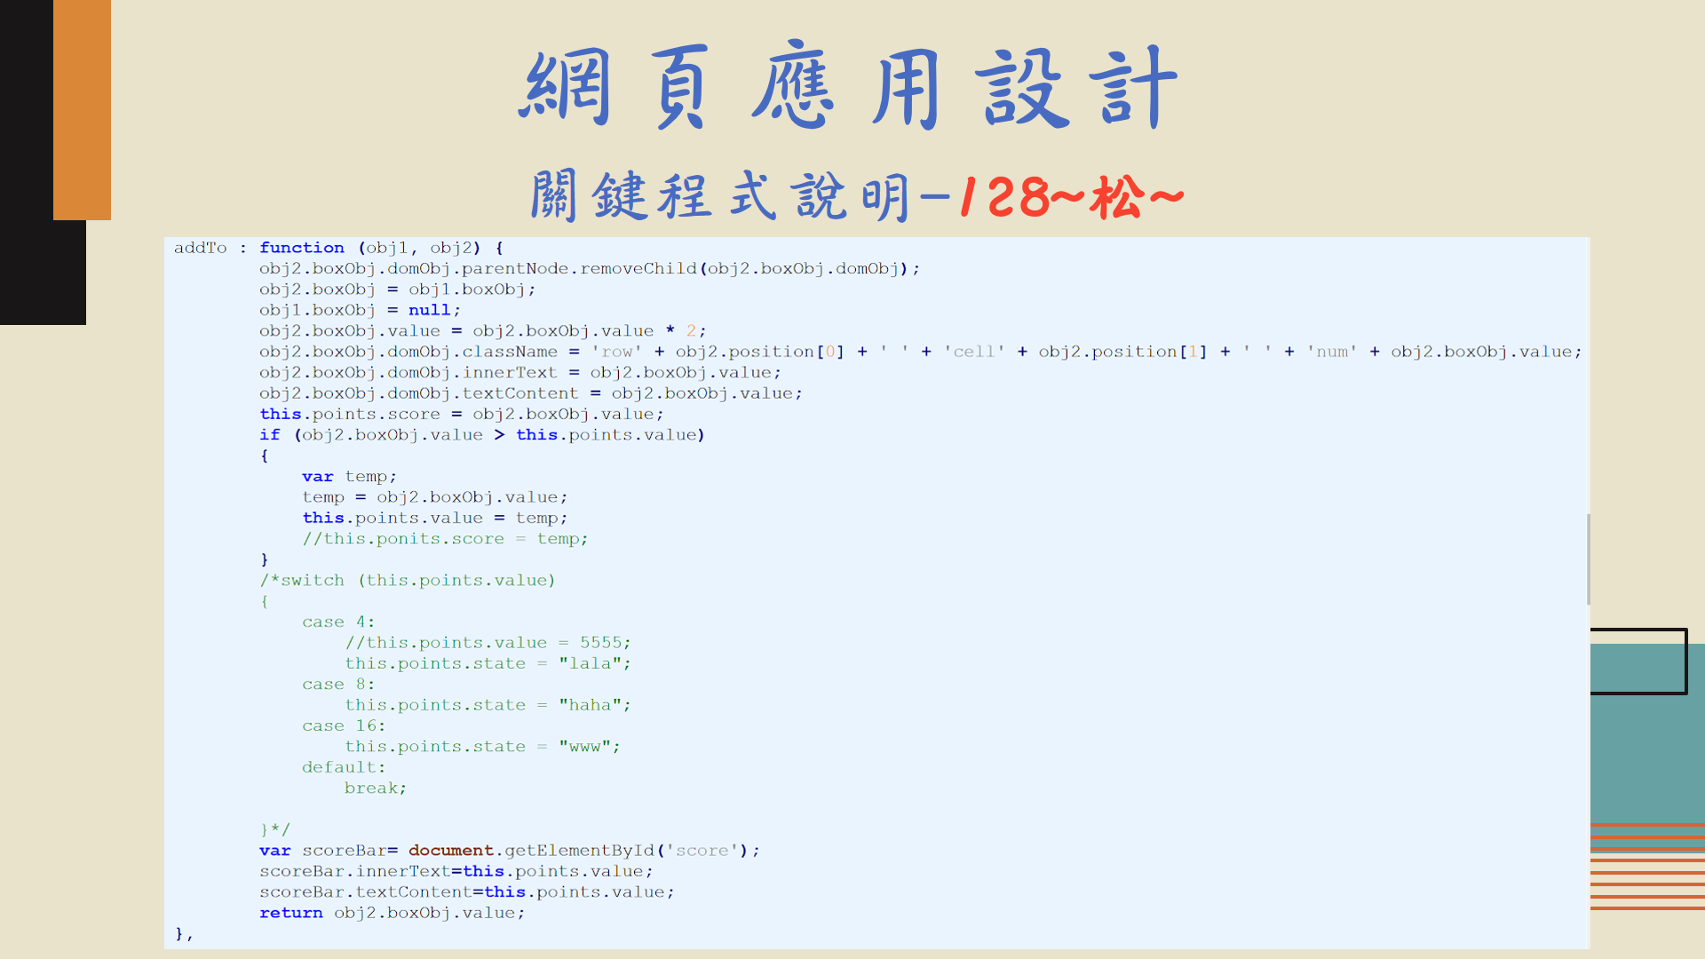
Squirrel_128.js
Notes:
addTo：是用來合併相同數字，並將數字的值*2
分數，也就是最大數字，的紀錄也在addTo
不同：我們的分數，就是使用者目前達到的最大數字，而非像一般app一樣的分數累計。所以score紀錄的分數是數字而非分數。
下面的if函示，就是當使用者達到更大的數字時，會更新我們的score

Slide 38
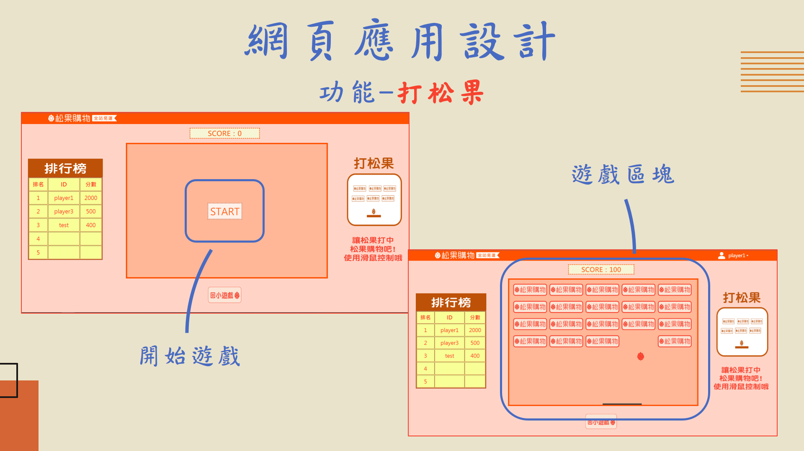

Slide 39
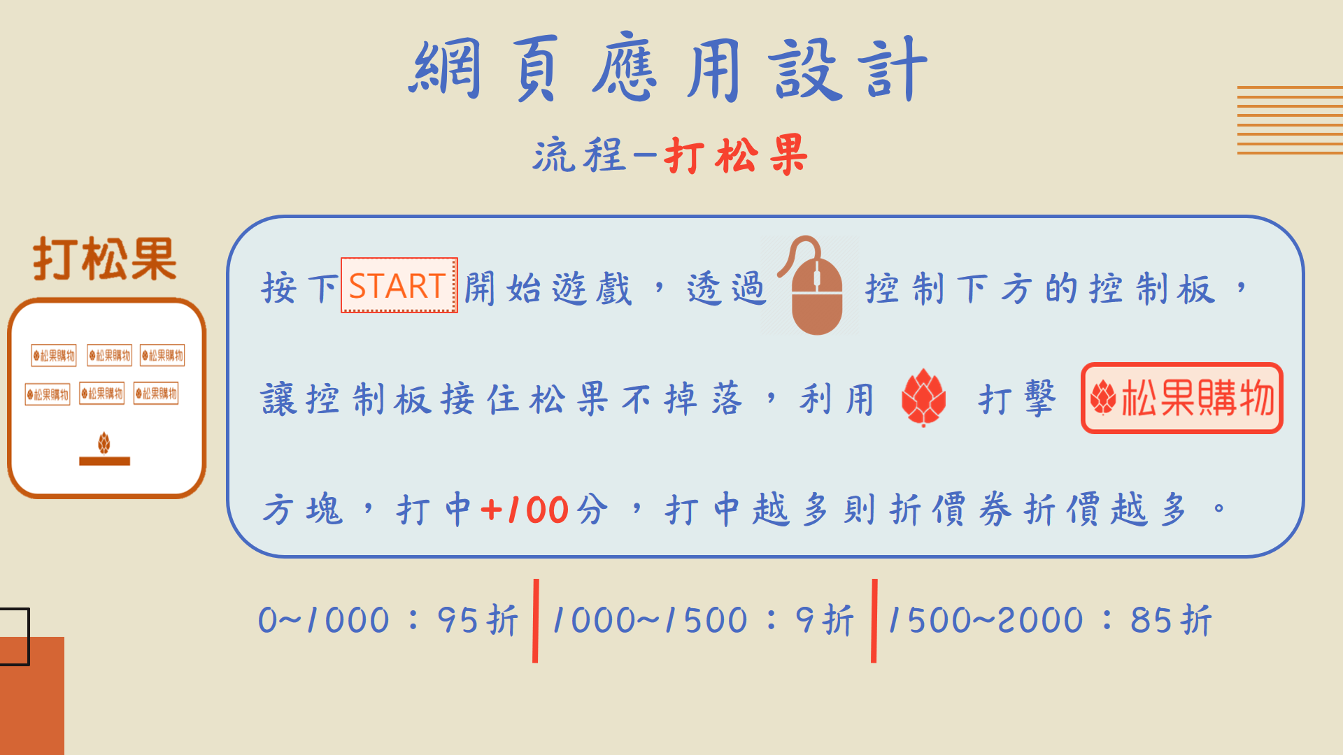

Slide 40
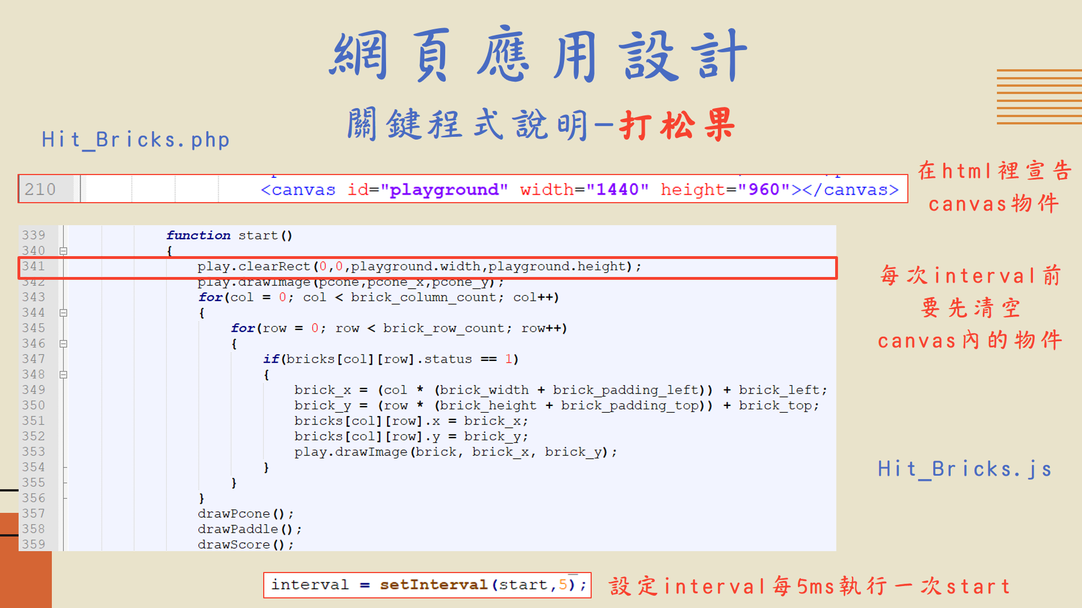
Notes:
老師問的話：參考的部分是那個網站的成品圖及利用canvas實作的部分

Slide 41
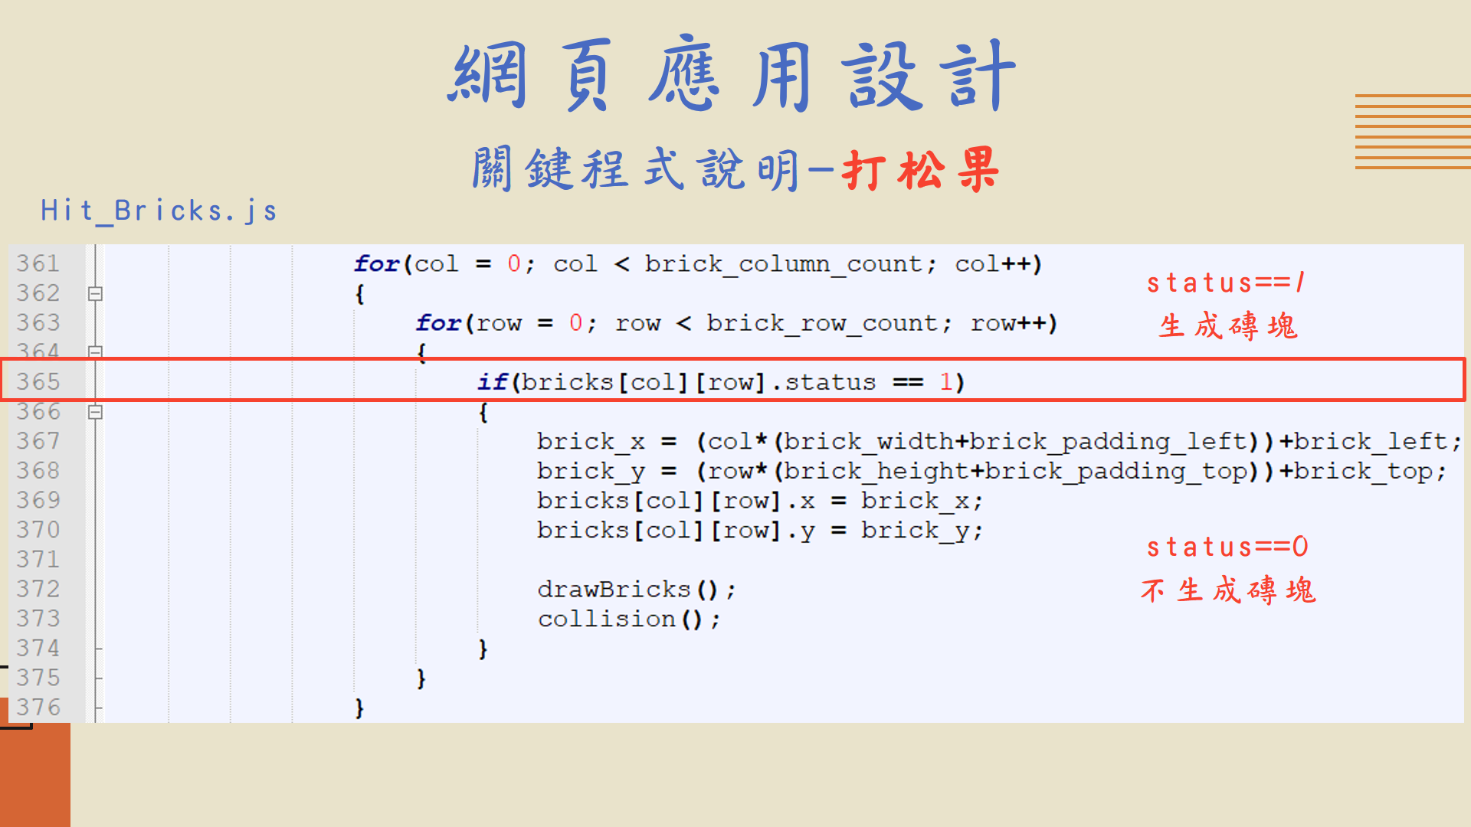
Notes:
372行有drawBricks這個函式後面有跟他類似的drawPcone函式會提到

Slide 42
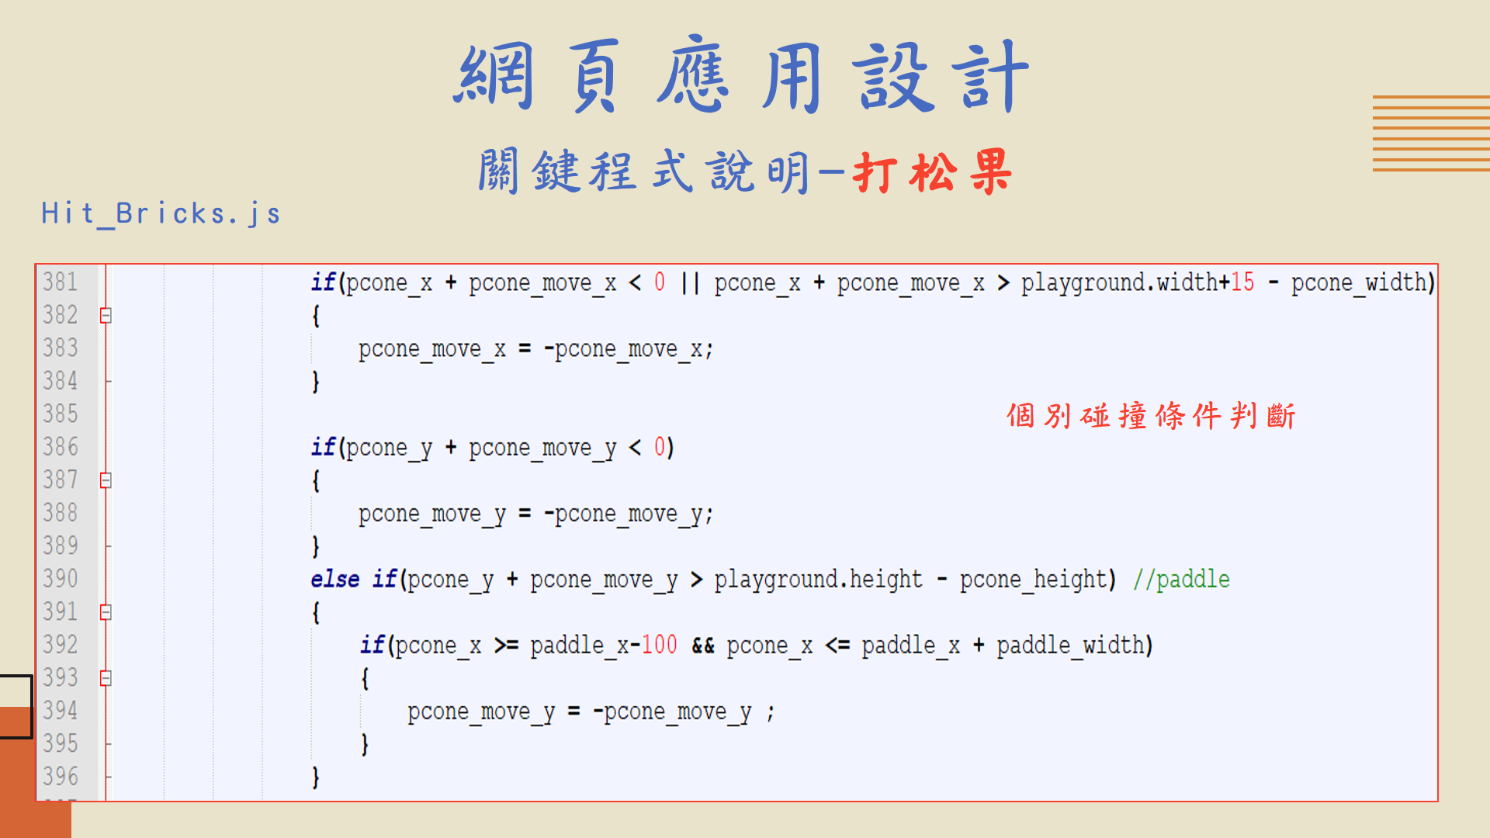
Notes:
左右 上 下及paddle的判斷

Slide 43
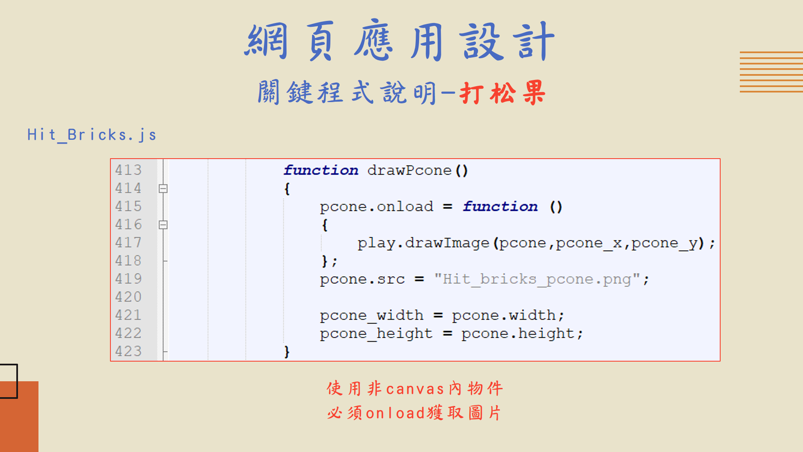

Slide 44
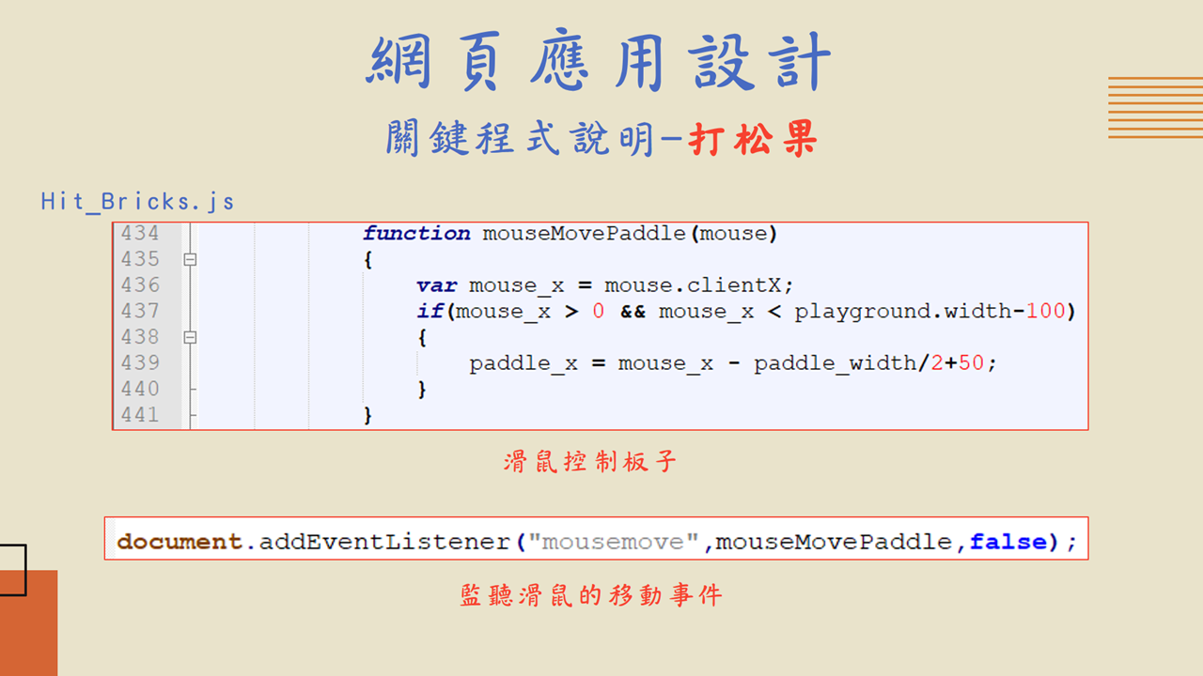

Slide 45
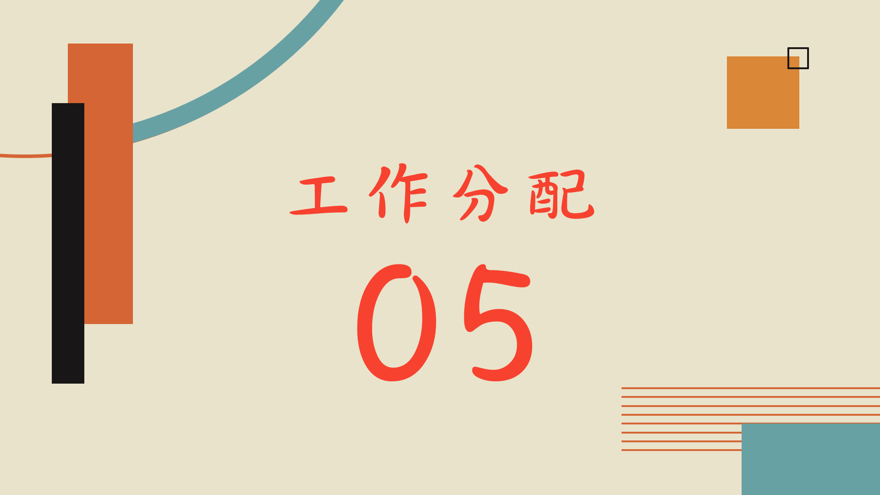

Slide 46
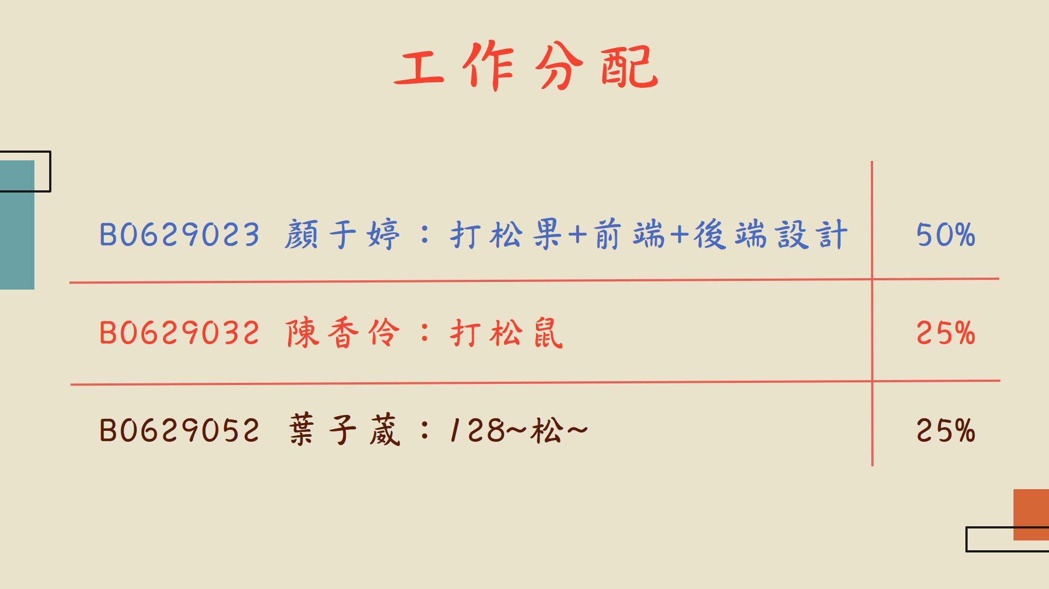

Slide 47
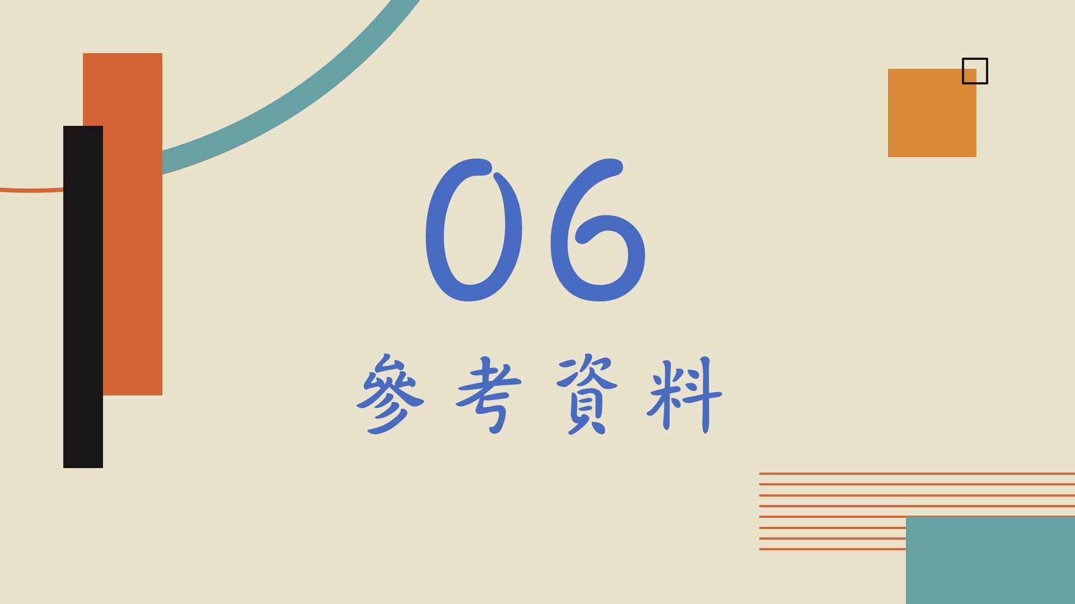

Slide 48
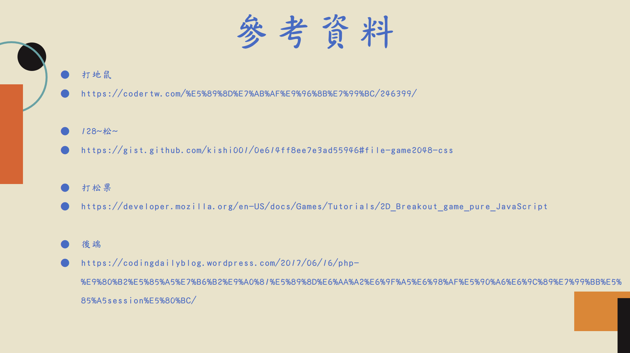
Notes:
打地鼠
https://codertw.com/%E5%89%8D%E7%AB%AF%E9%96%8B%E7%99%BC/246399/
128~松~
https://gist.github.com/kishi001/0e614ff8ee7e3ad55946#file-game2048-css
打松果
https://developer.mozilla.org/en-US/docs/Games/Tutorials/2D_Breakout_game_pure_JavaScript
後端
https://codingdailyblog.wordpress.com/2017/06/16/php-%E9%80%B2%E5%85%A5%E7%B6%B2%E9%A0%81%E5%89%8D%E6%AA%A2%E6%9F%A5%E6%98%AF%E5%90%A6%E6%9C%89%E7%99%BB%E5%85%A5session%E5%80%BC/

Slide 49


